Slide 1
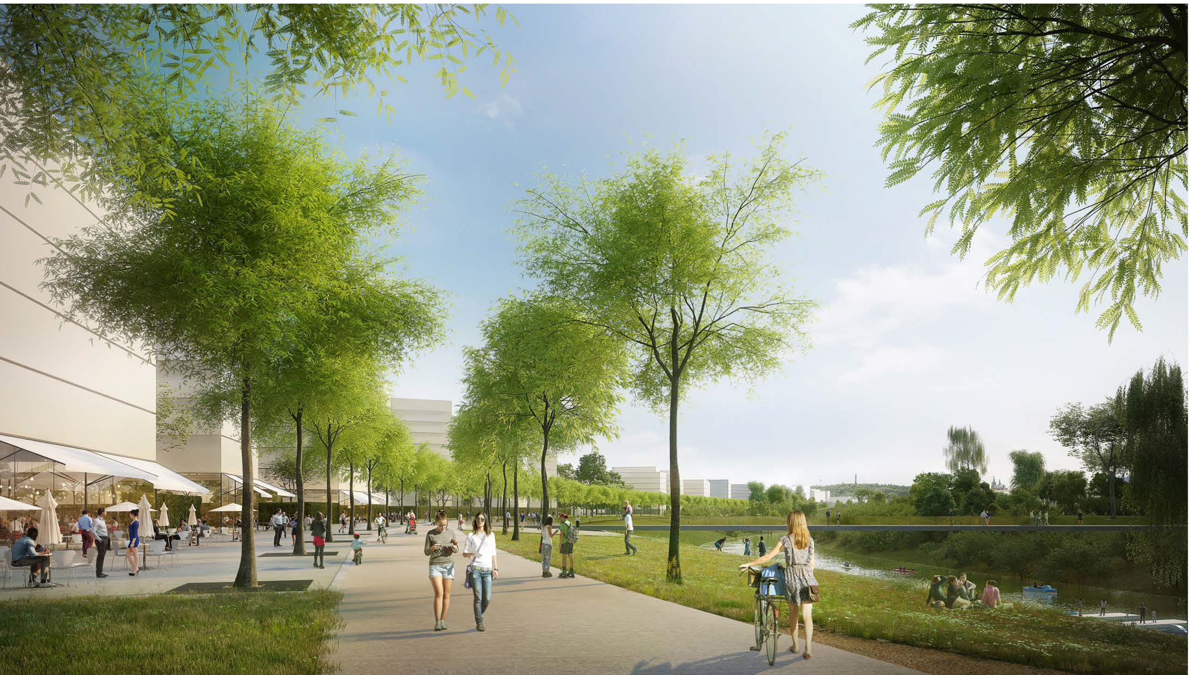
ROHANSKÝ OSTROV
URBANISTICKÁ STUDIE S REGULAČNÍMI PRVKY

Slide 2
HISTORICKÝ VÝVOJ PROJEKTU ROHAN CITY

Slide 5
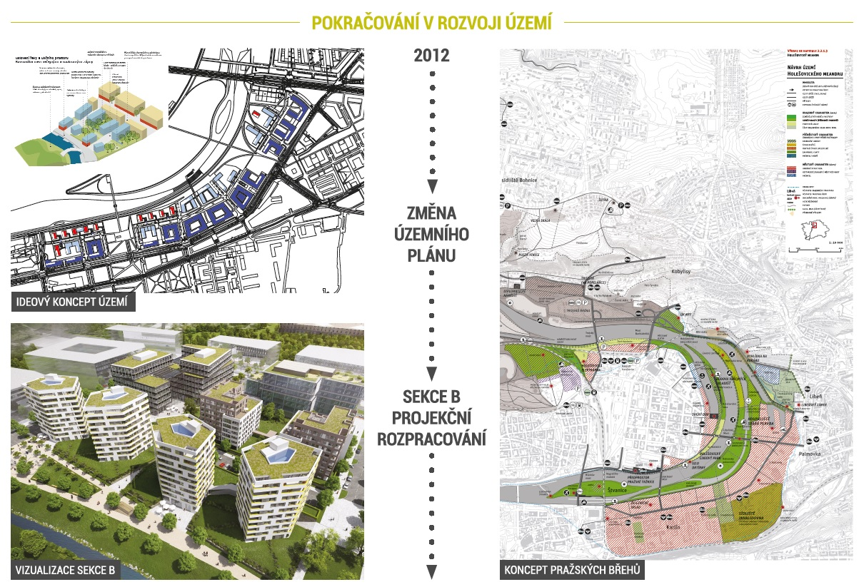

Slide 6
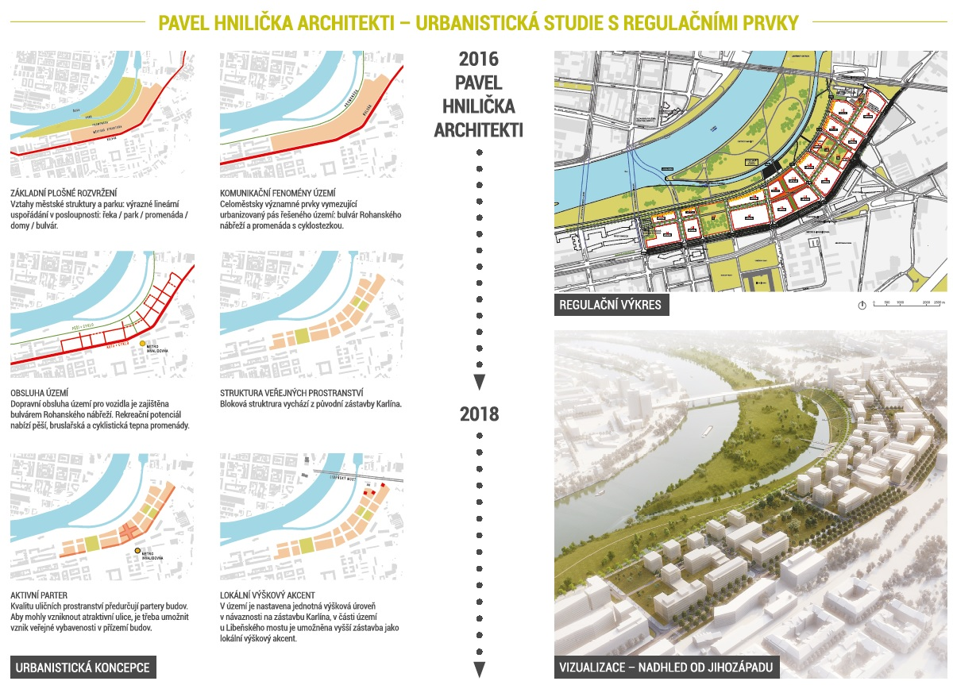
Rada HMP schválení
URBANISTICKÉ STUDIE S REGULAČNÍMI PRVKY

Slide 7
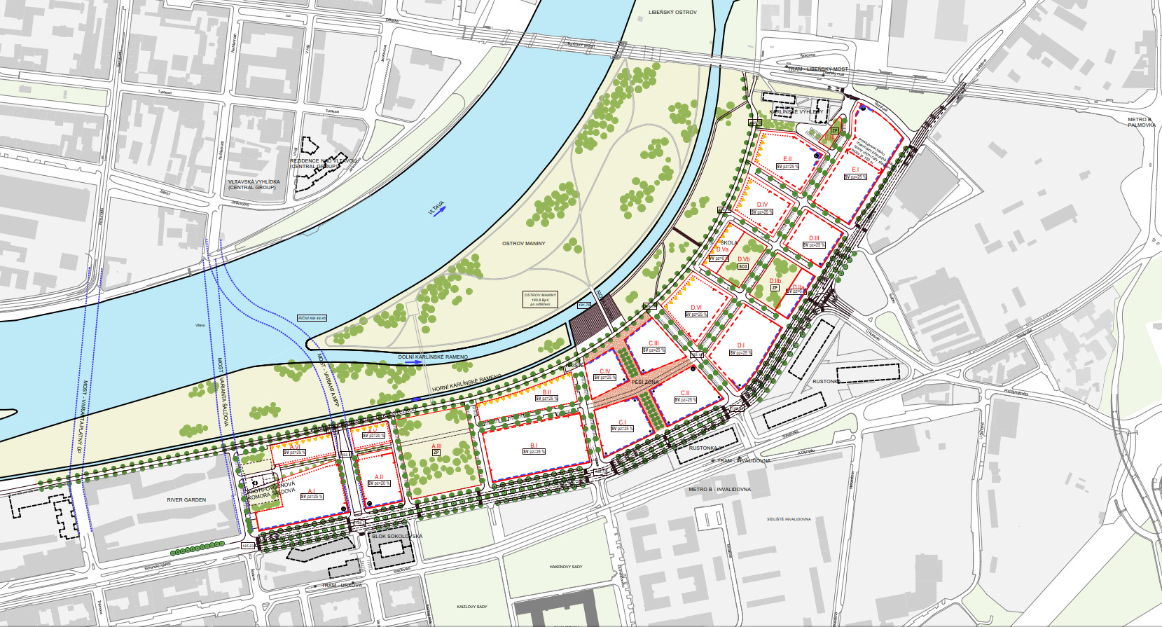
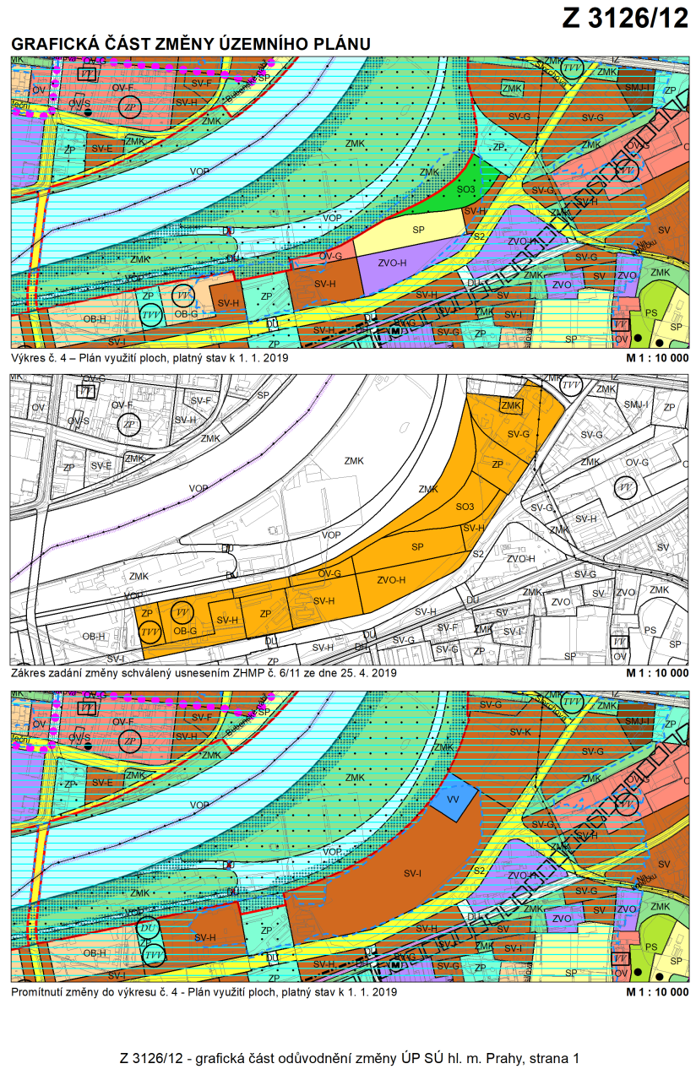
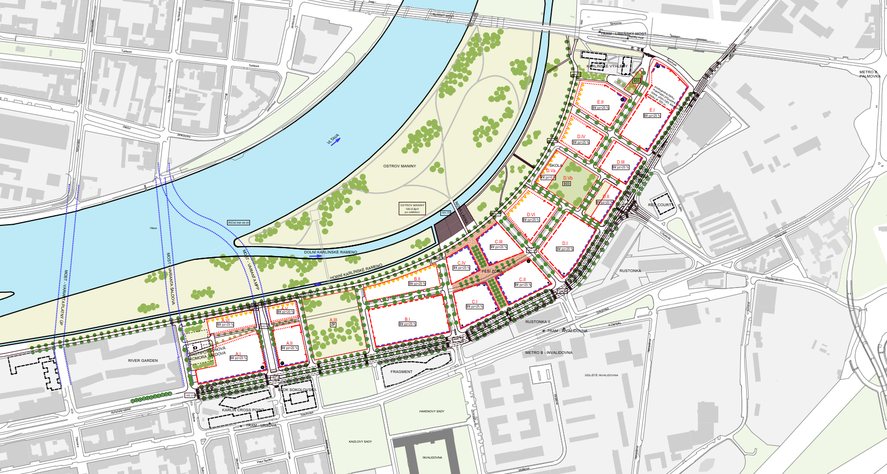
KONKRETIZACE URBANISTICKÉ STUDIE S REGULAČNÍMI PRVKY A PROJEDNÁVÁNÍ Z3126
2021
Rada HMP schválení
URBANISTICKÉ STUDIE S REGULAČNÍMI PRVKY
(změna 1)
2022
projednávání
URBANISTICKÉ STUDIE S REGULAČNÍMI PRVKY
(změna 2)
ZMĚNA 1 – ZAMÝŠLENÝ ROHANSKÝ MOST
Probíhající projednávání Z3126 ÚP SÚ HMP
2022
Aktualizace REALIZAČNÍ STUDIE
(součást Smlouvy o realizaci projektu-příloha Dodatku č.2)
ZMĚNA 2 – ÚPRAVA PRO NOVOU ZŠ

Slide 8
URBANISTICKÁ STUDIE S REGULAČNÍMI PRVKY
Konkretizace schválena Radou HMP – Usn.č. 2822 ze dne 6.11.2018

Slide 9
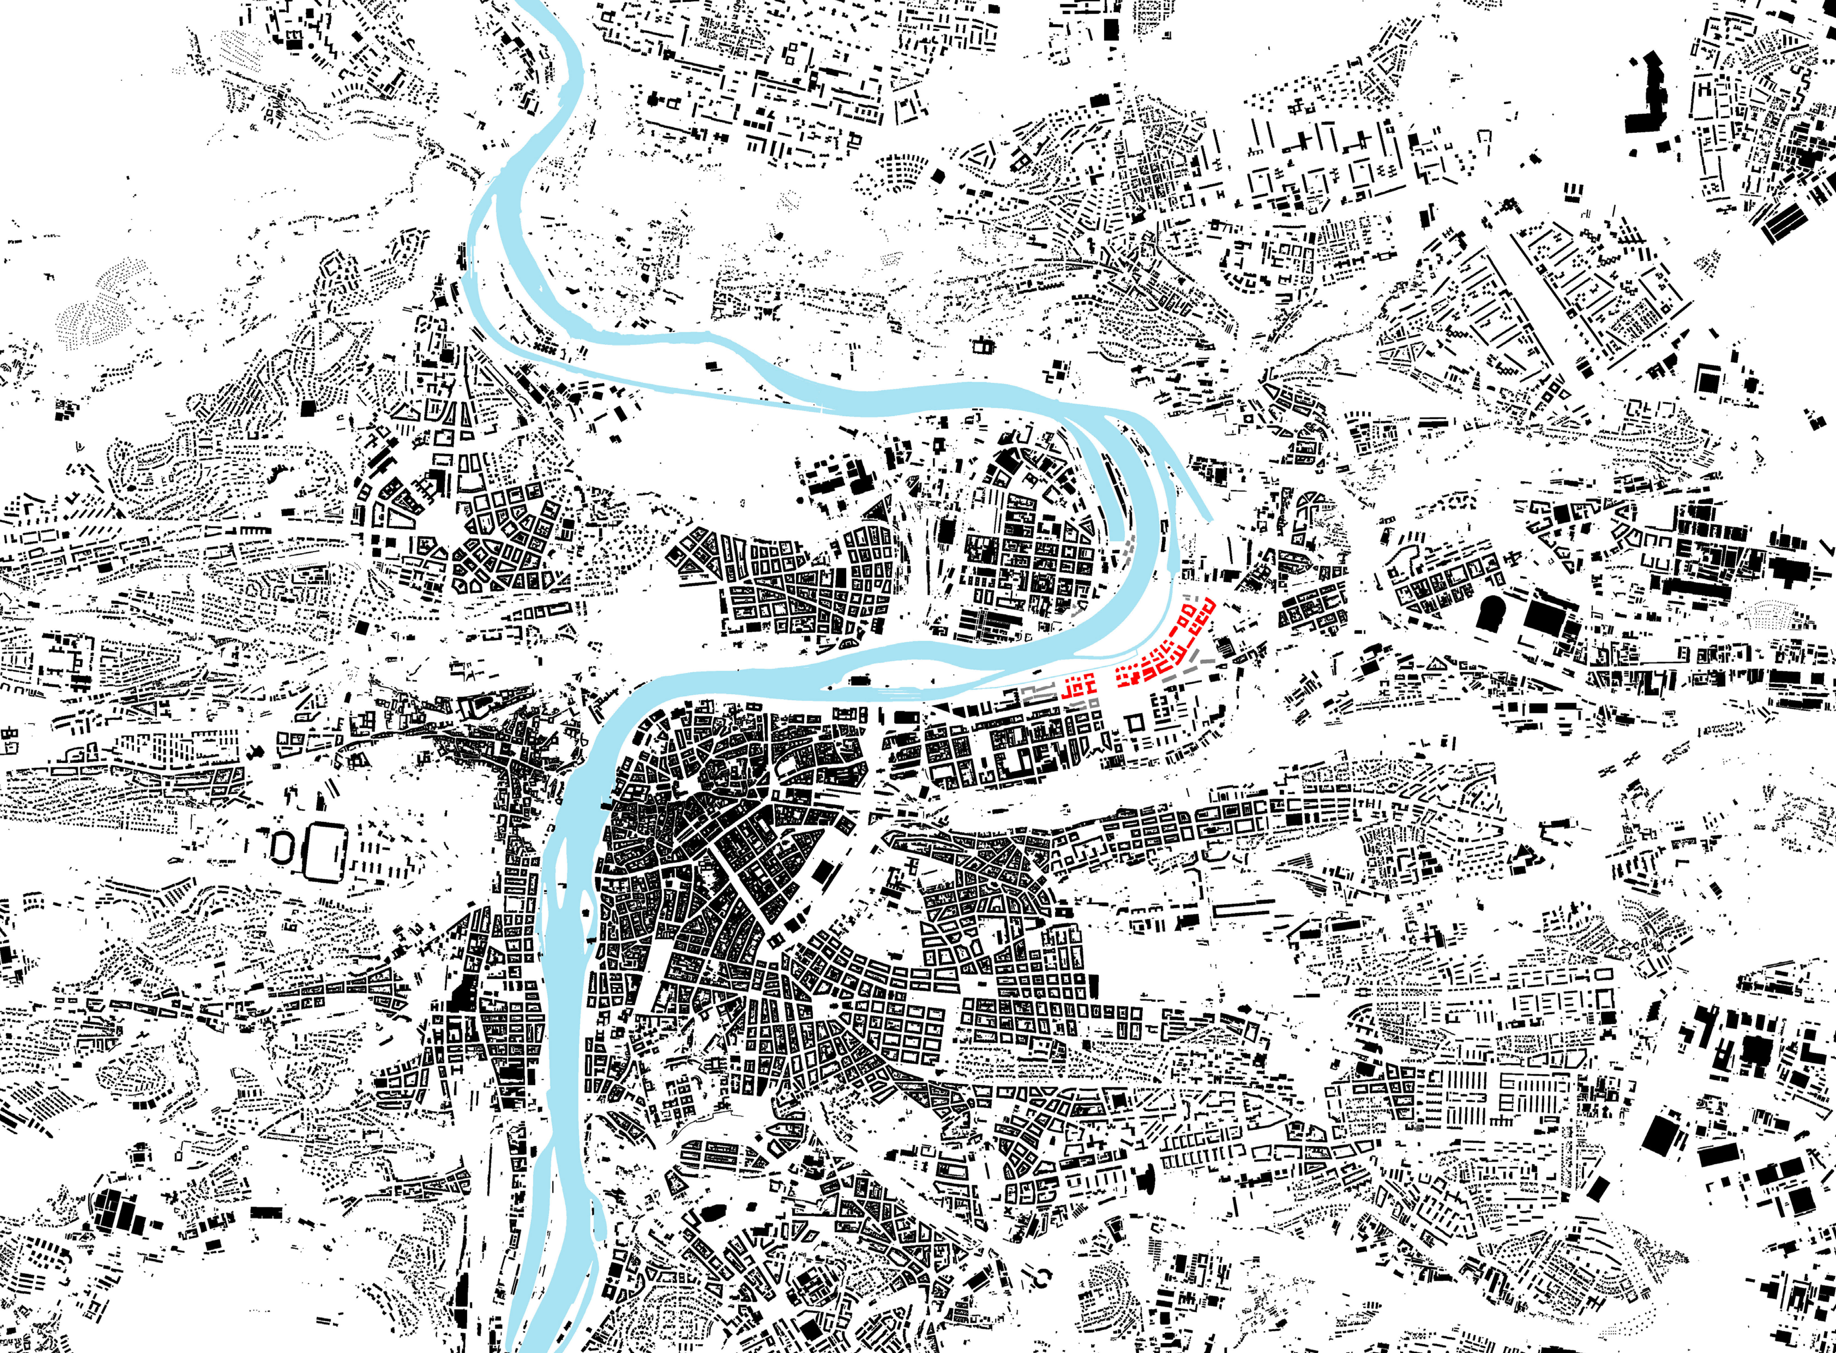
SCHWARZPLAN
LOKALIZACE ZÁMĚRU V RÁMCI PRAHY

Slide 10
ORTOFOTO SOUČASNÝ STAV

Slide 11
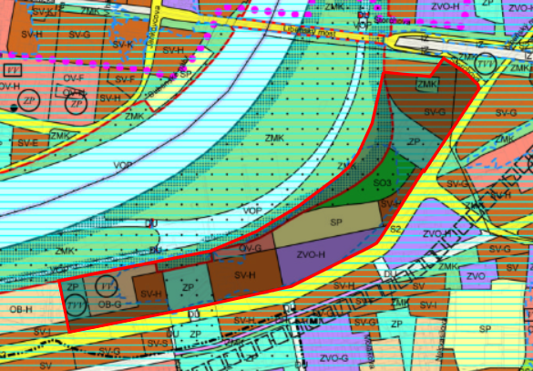
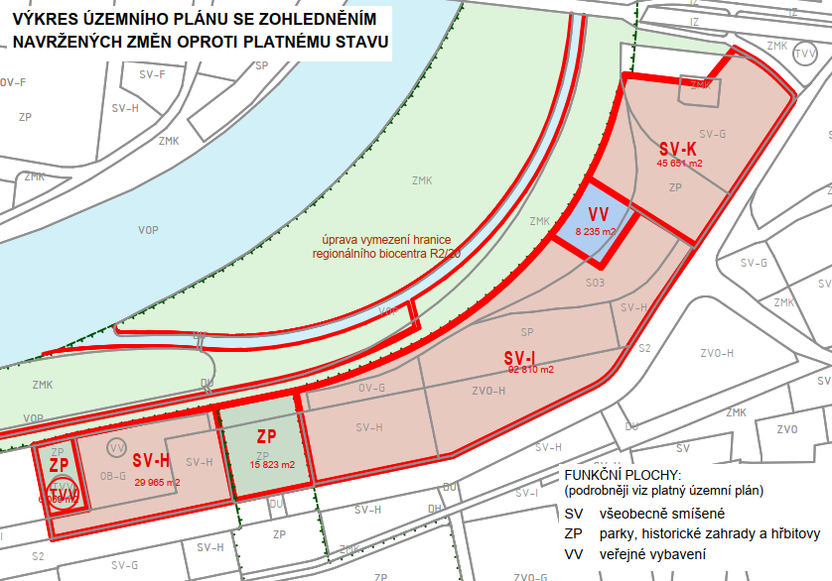
PODKLAD PRO Z3126

Slide 12
URBANISTICKÁ KONCEPCE

Slide 13
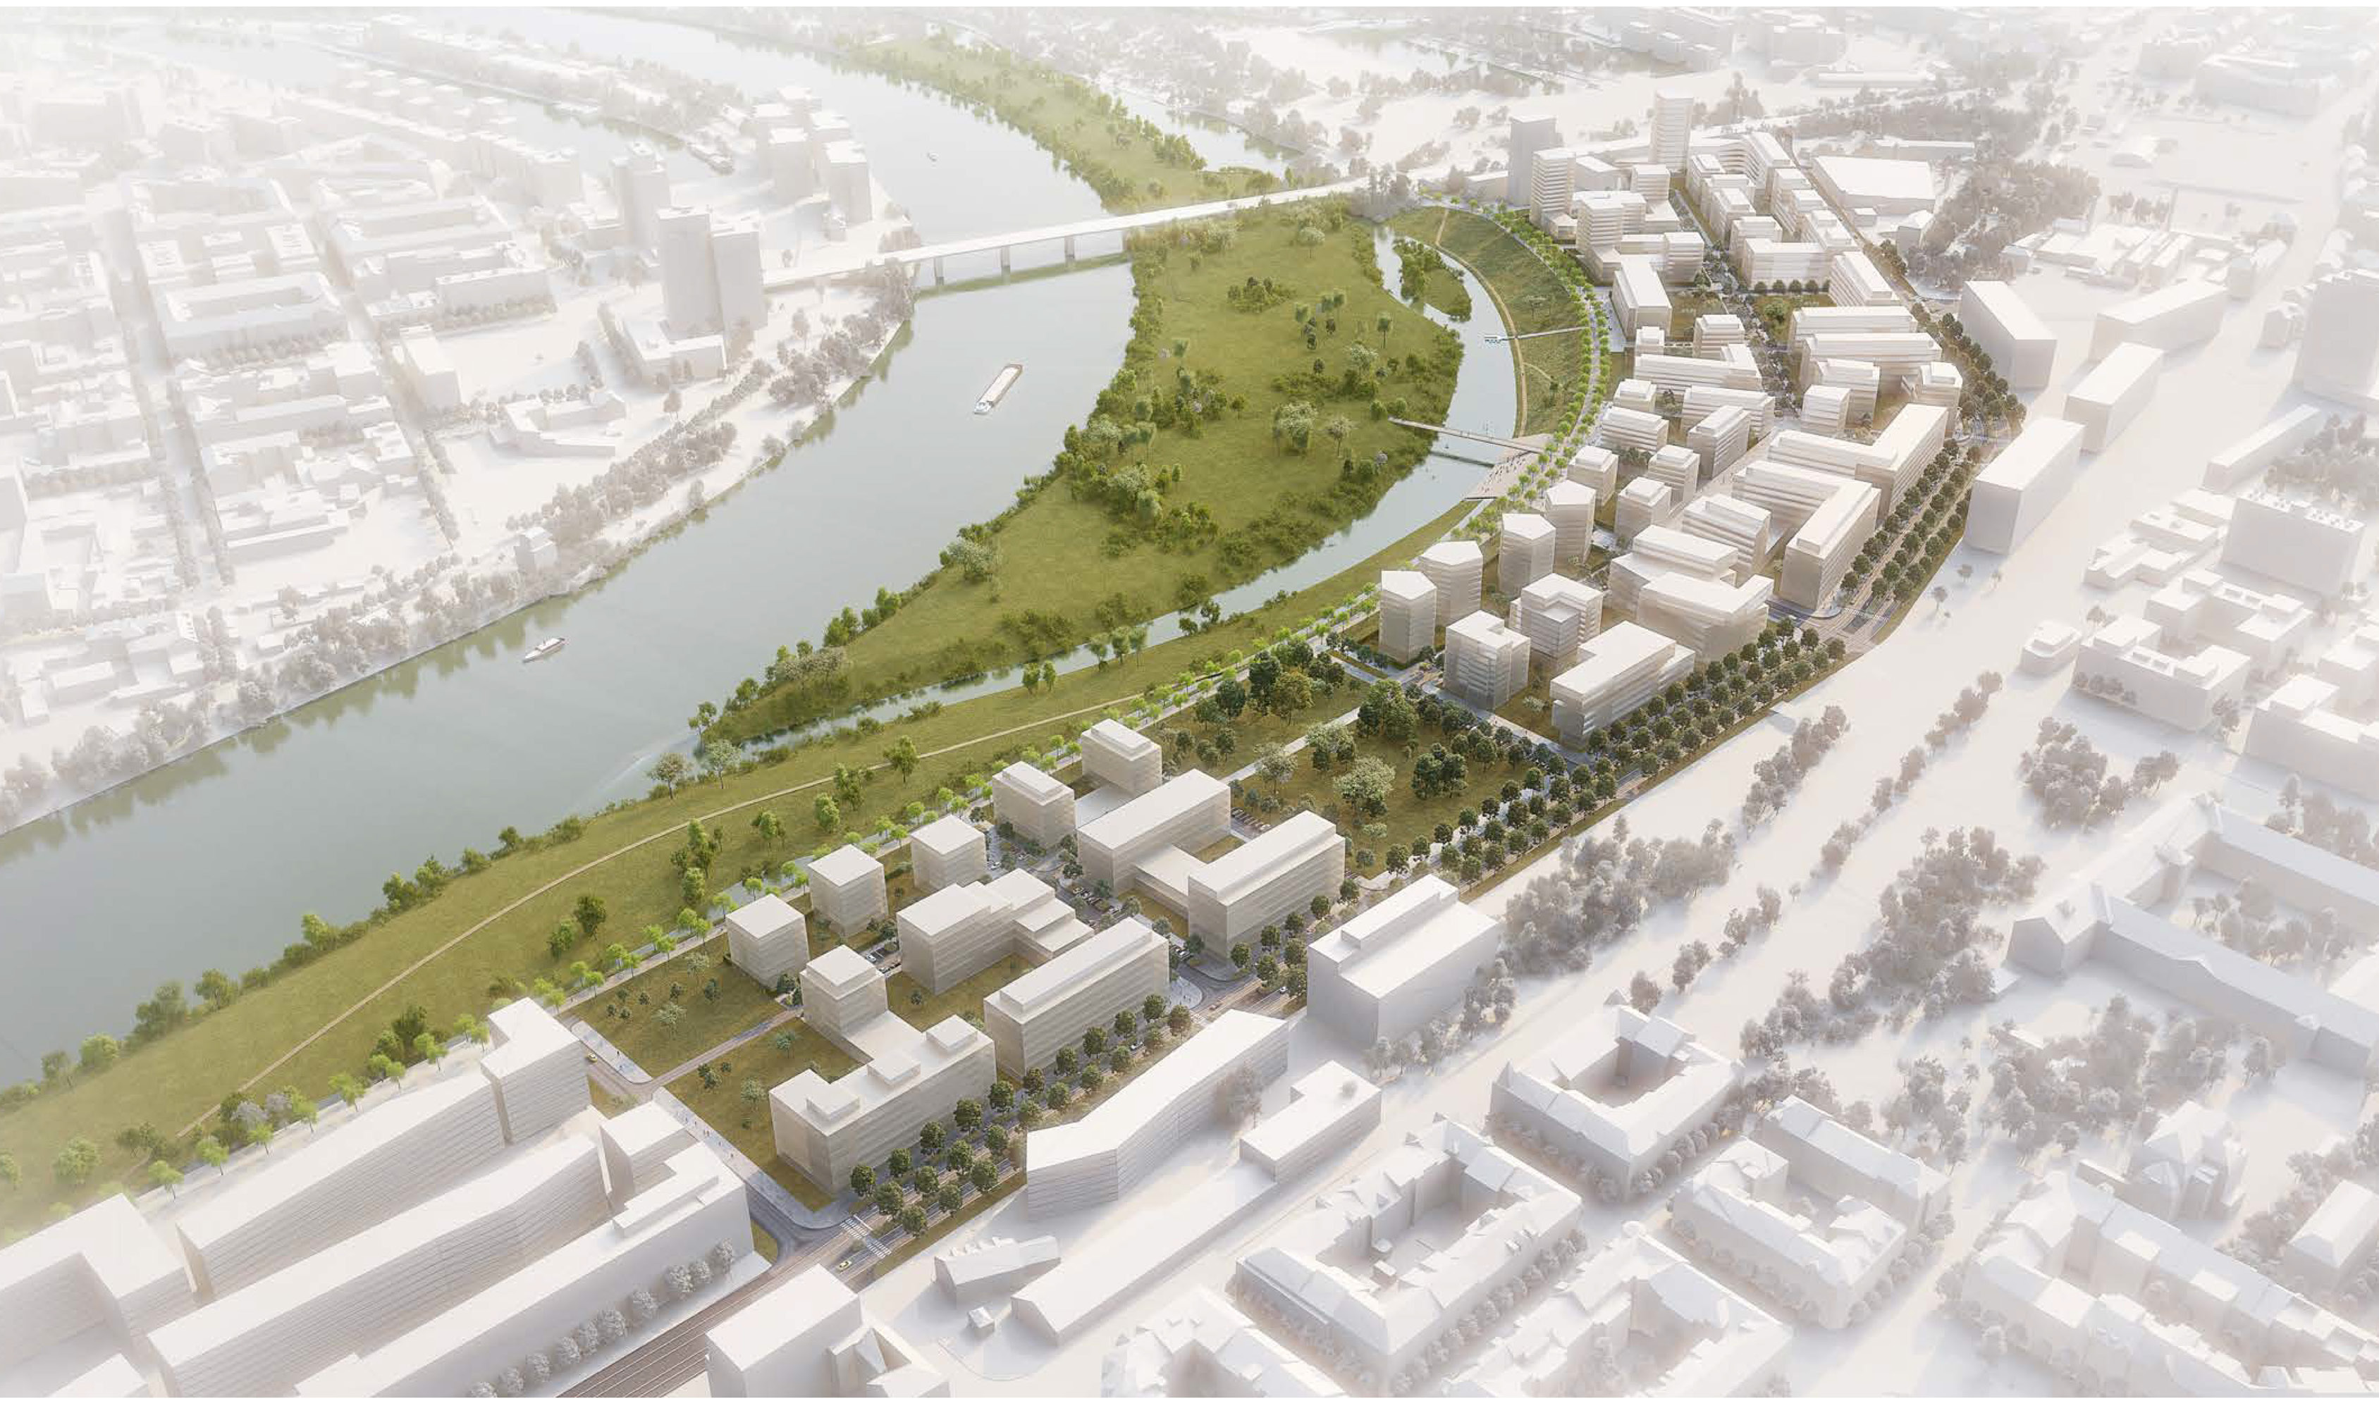
URBANISTICKÁ STUDIE / NADHLED OD JIHOZÁPADU

Slide 14
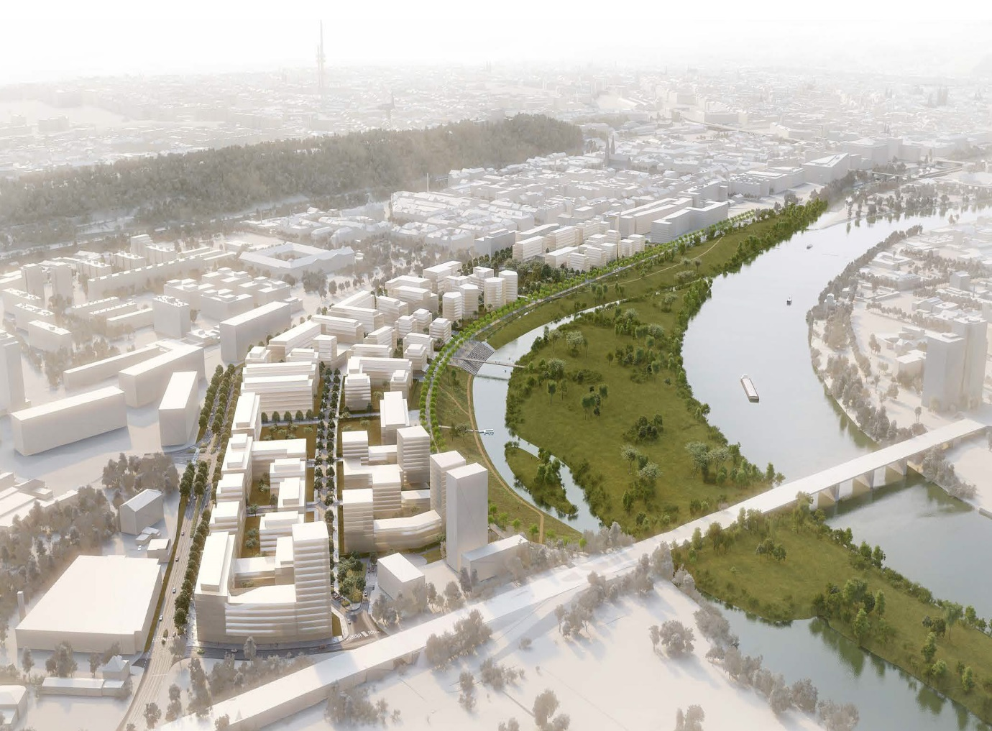
URBANISTICKÁ STUDIE / NADHLED OD SEVEROVÝCHODU

Slide 15
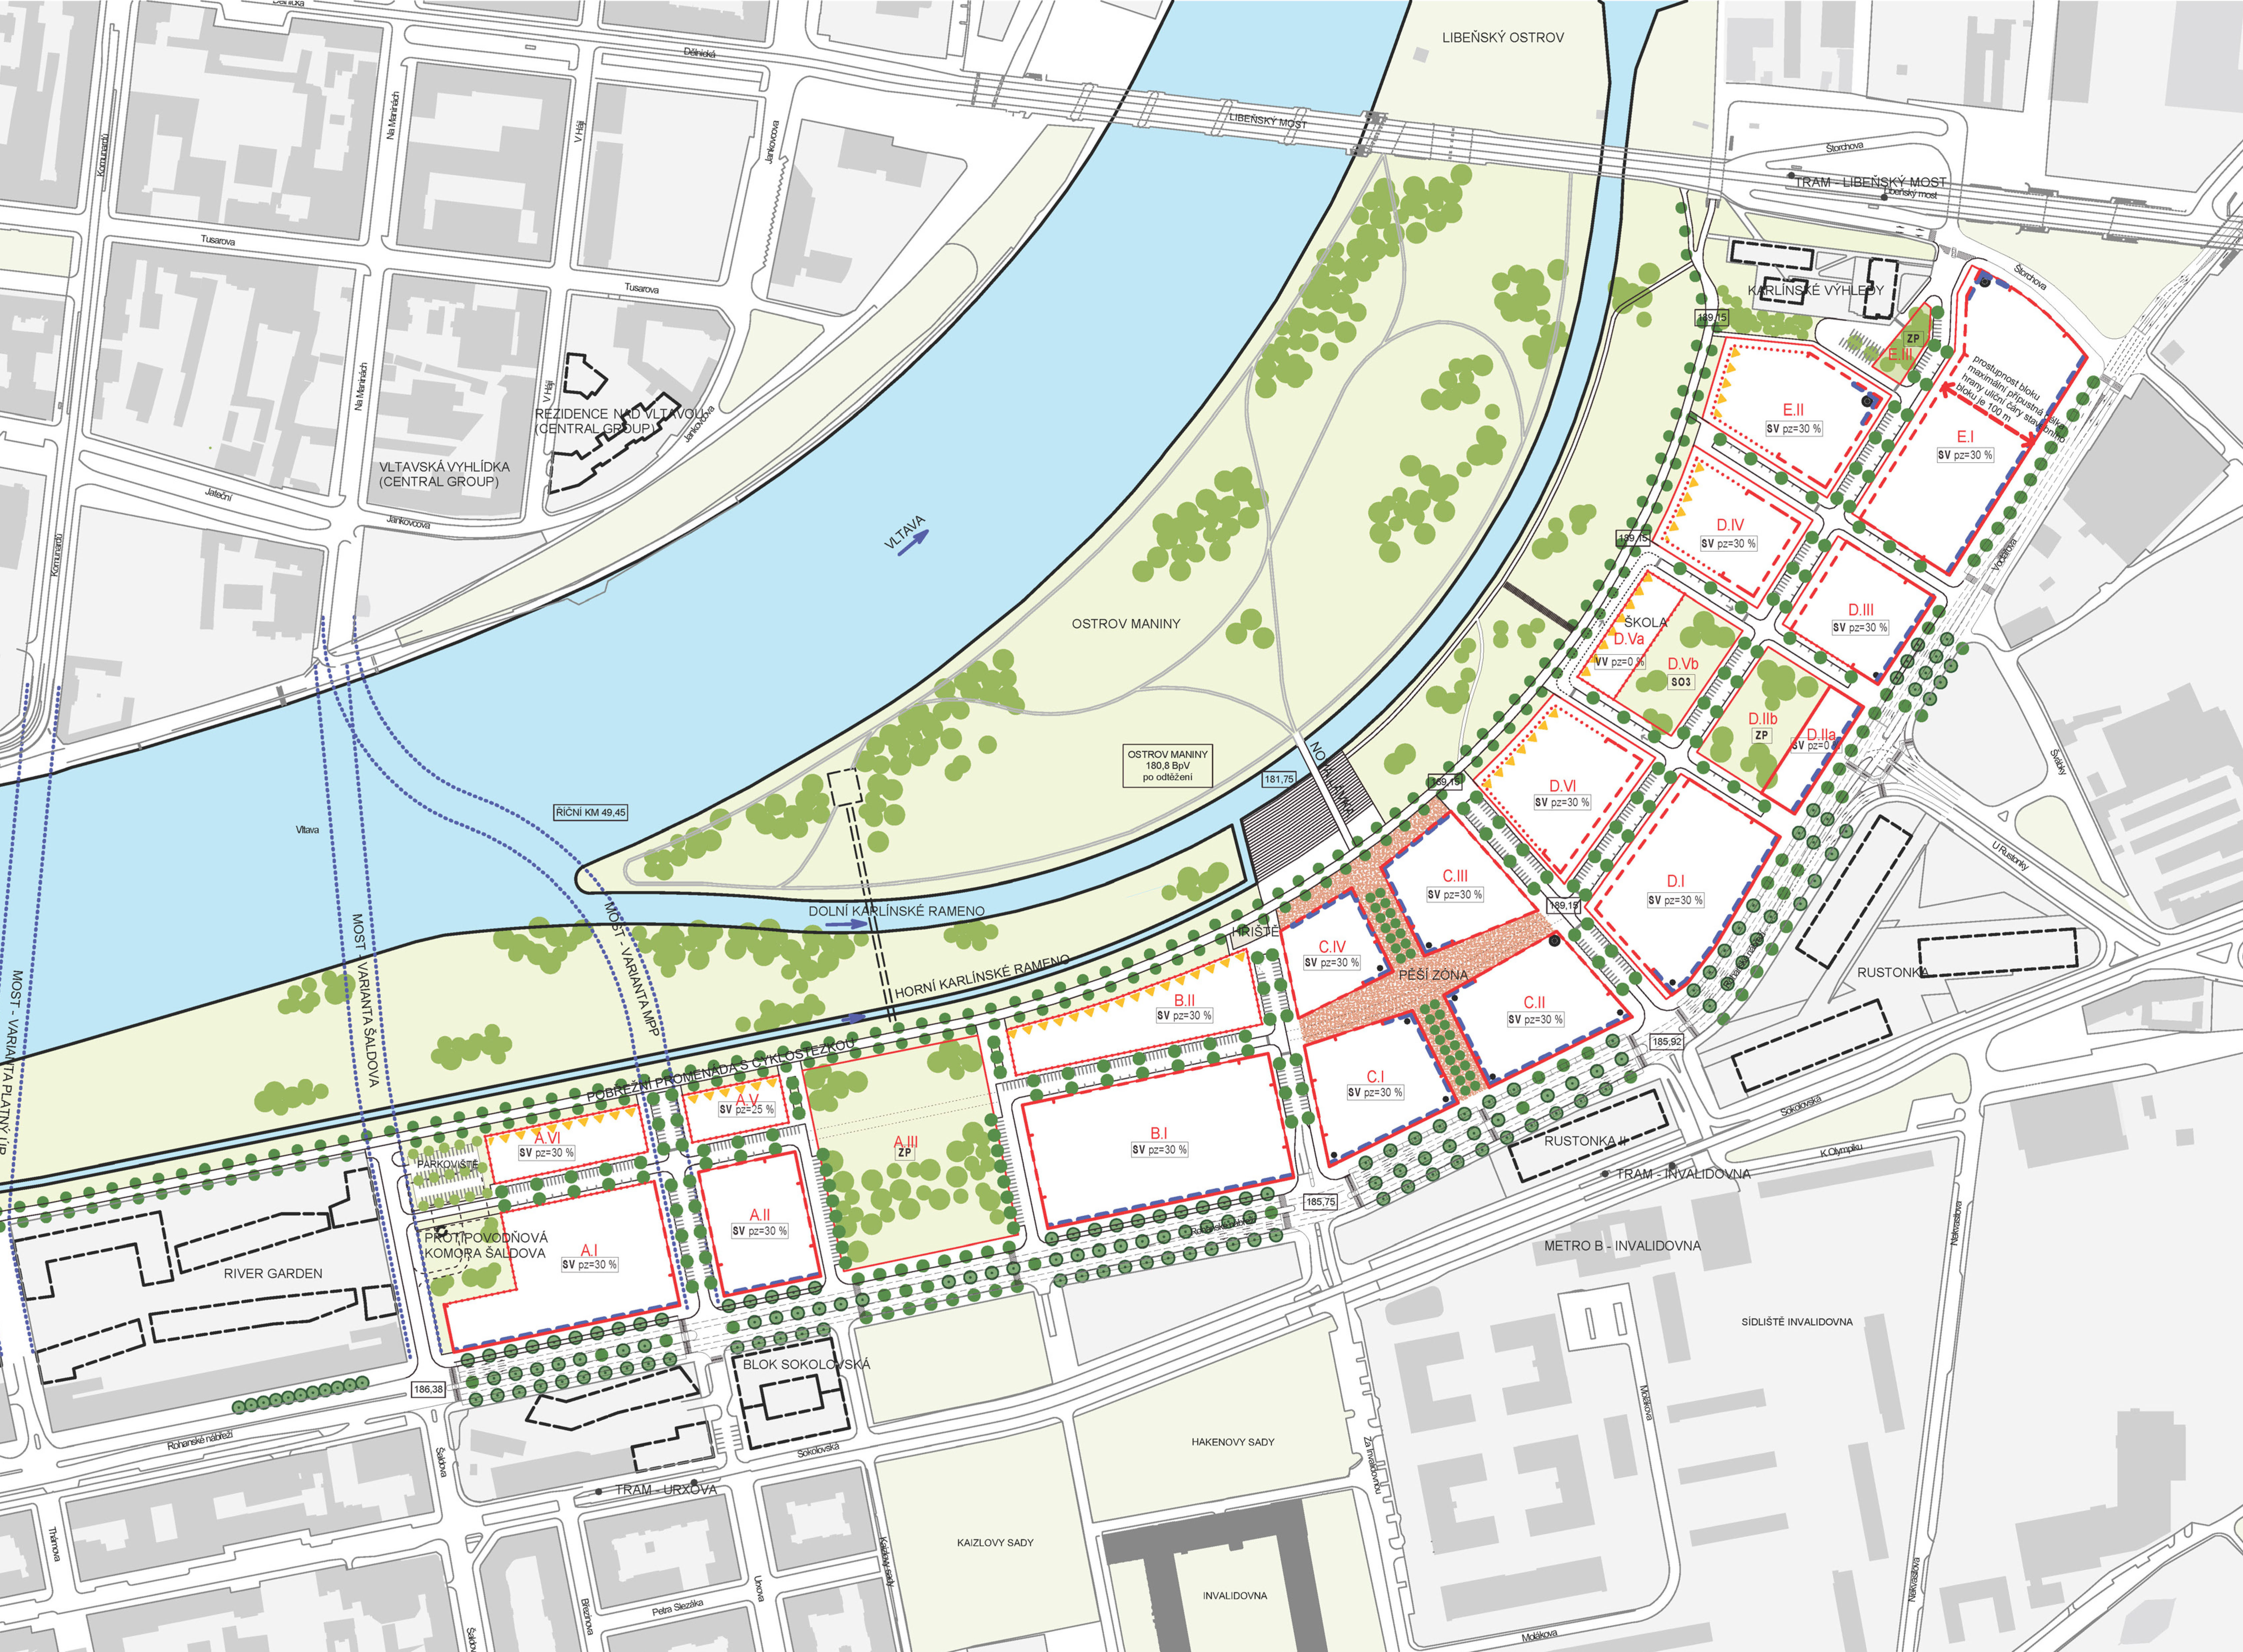
REGULAČNÍ VÝKRES

Slide 16
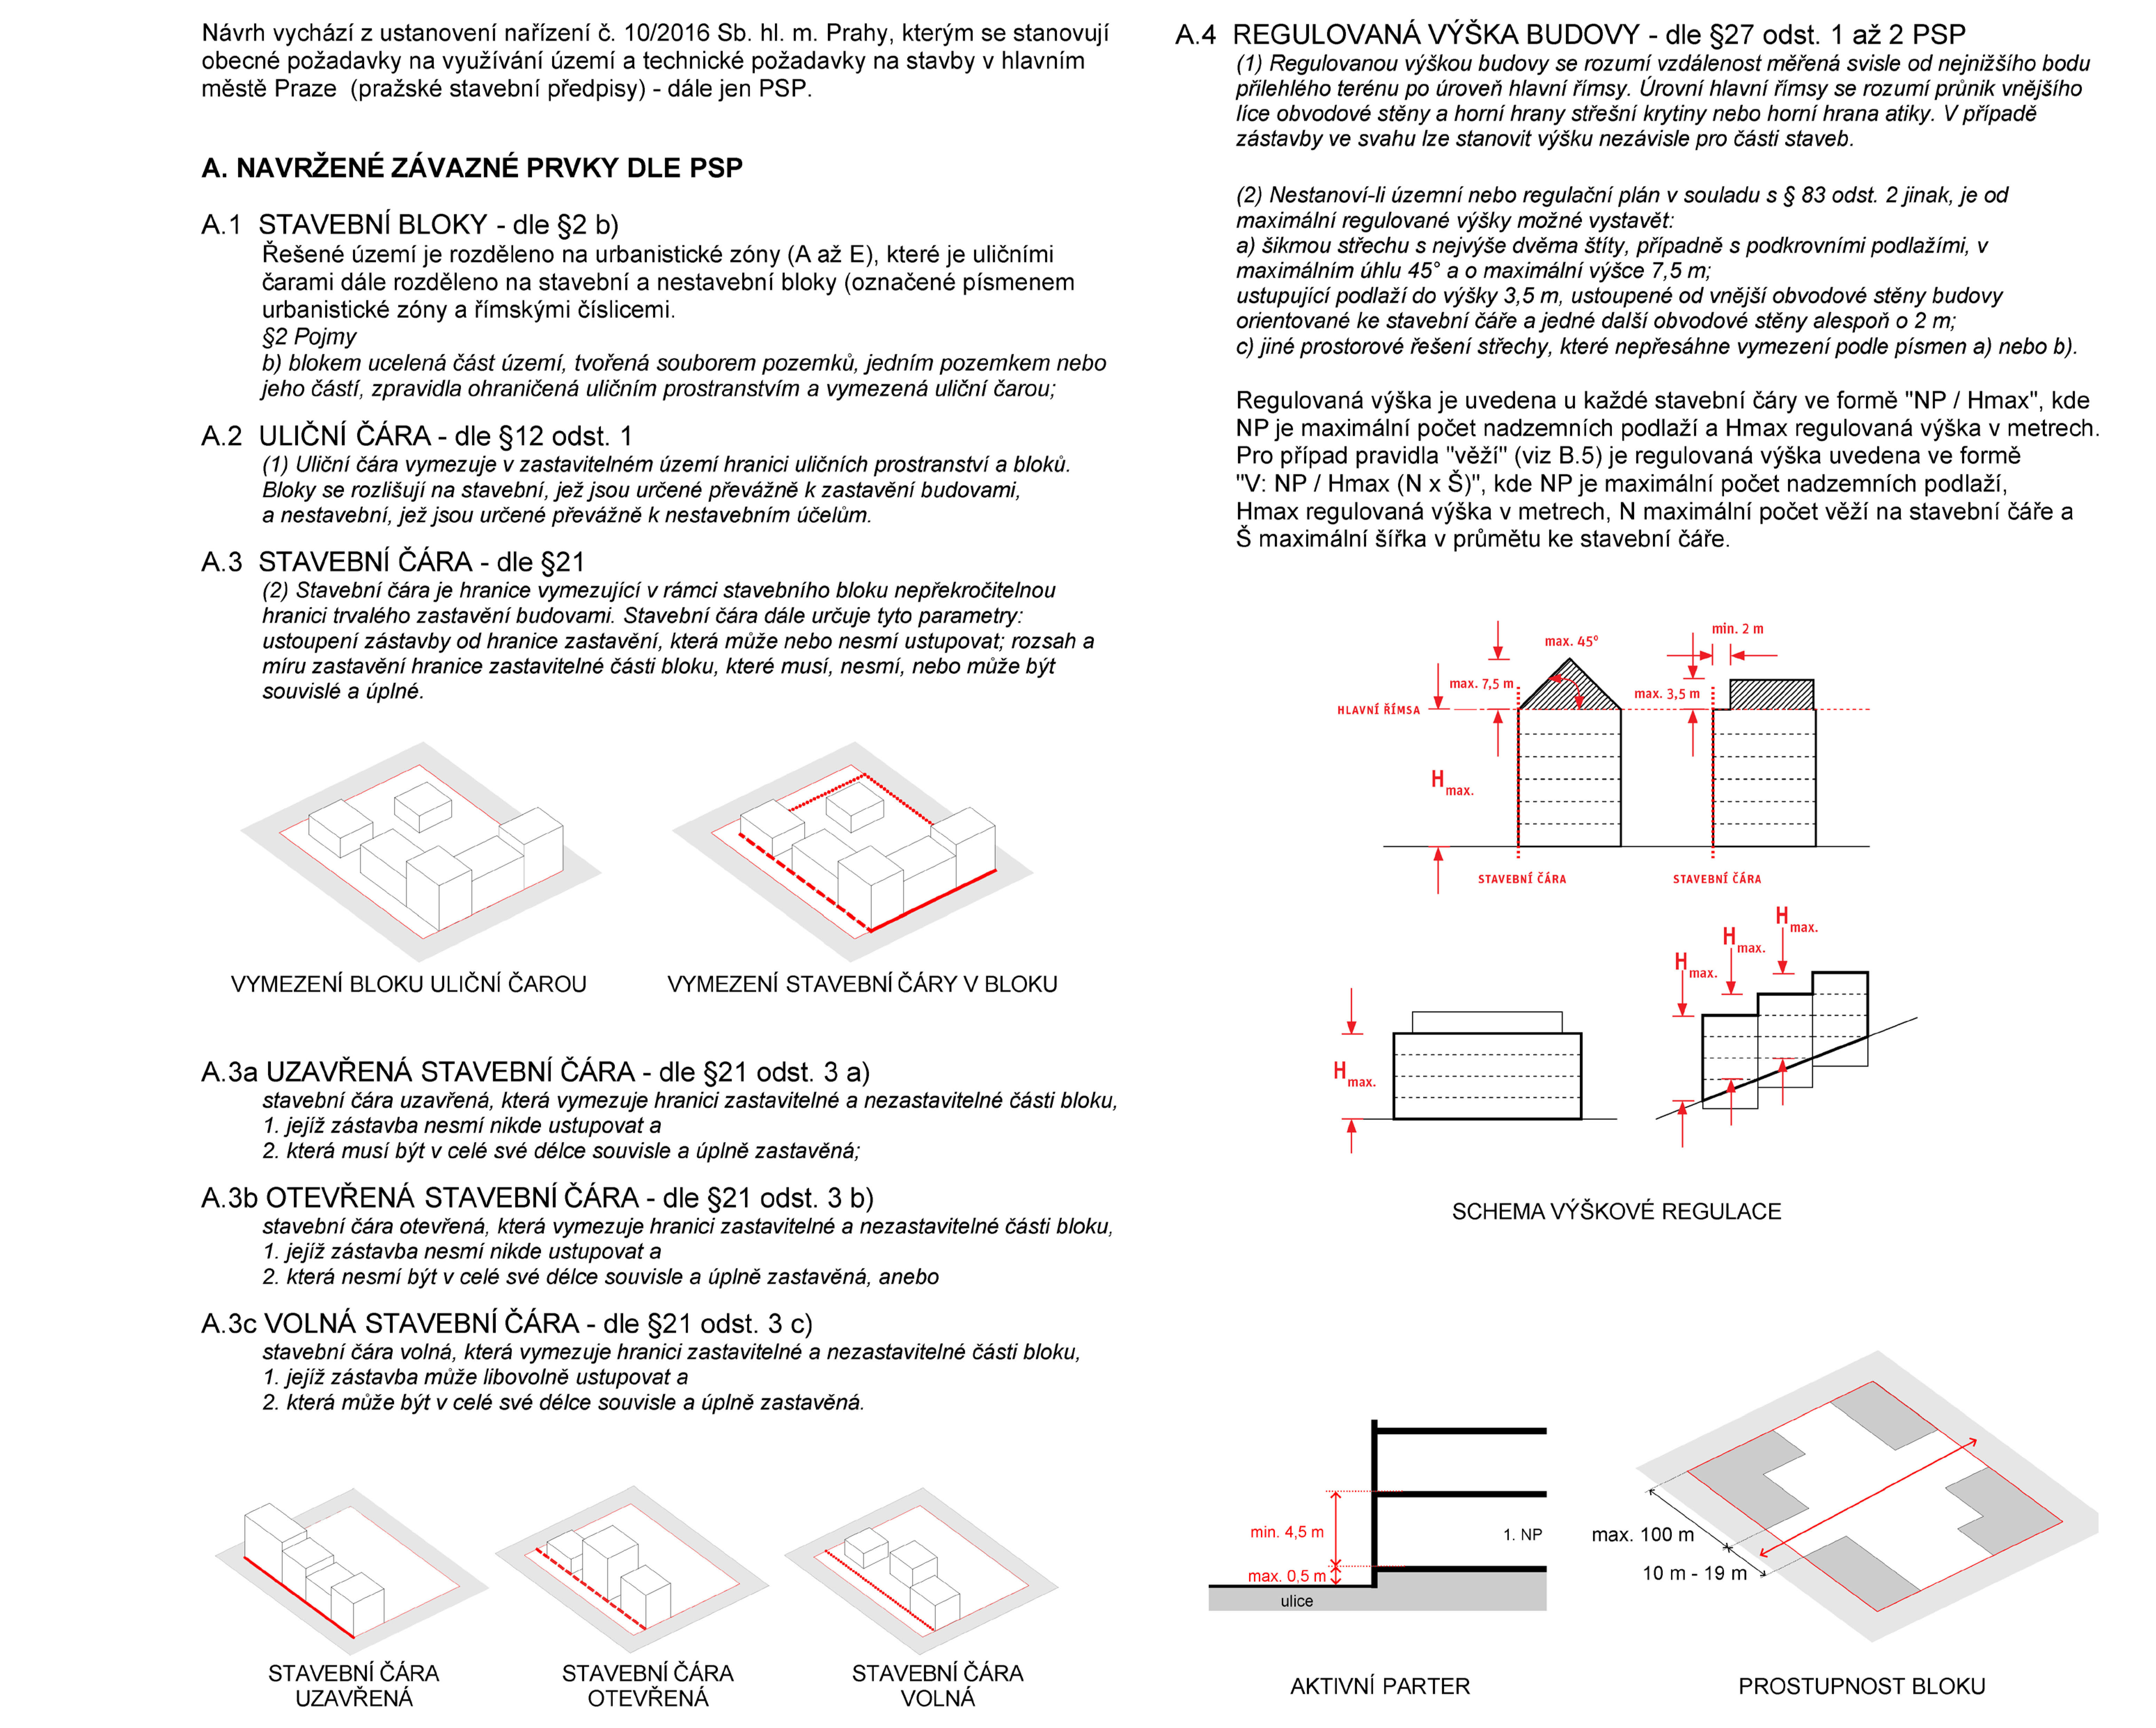
REGULATIVNÍ NÁSTROJE

Slide 17
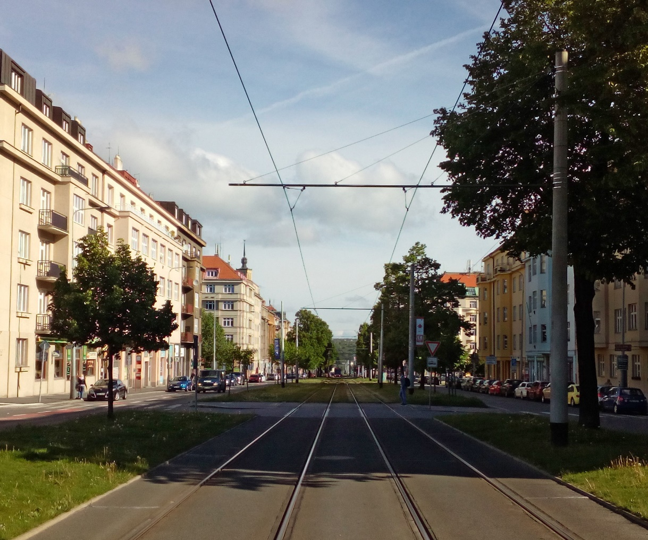
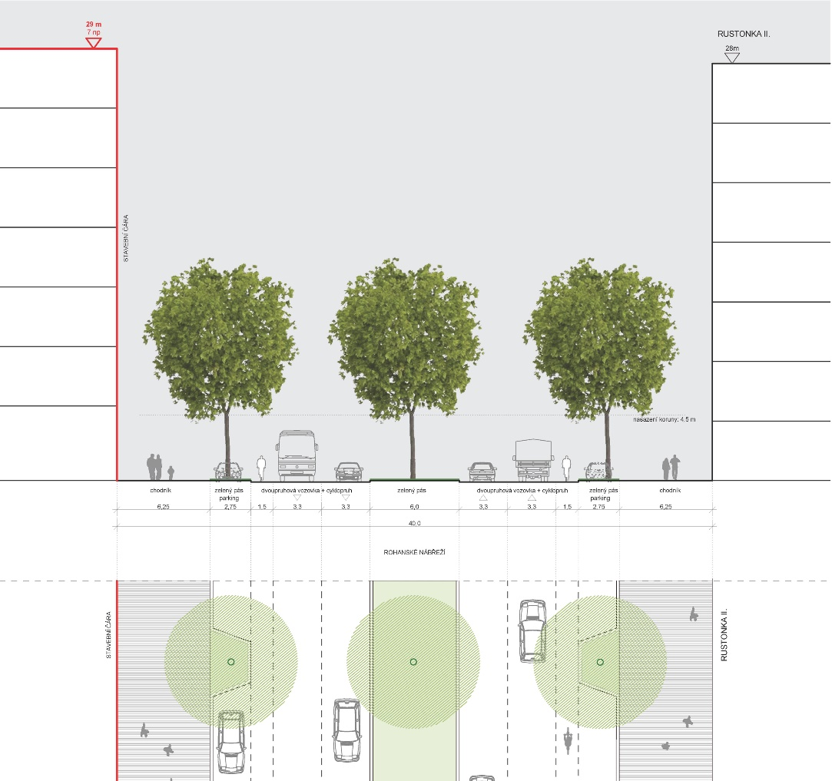
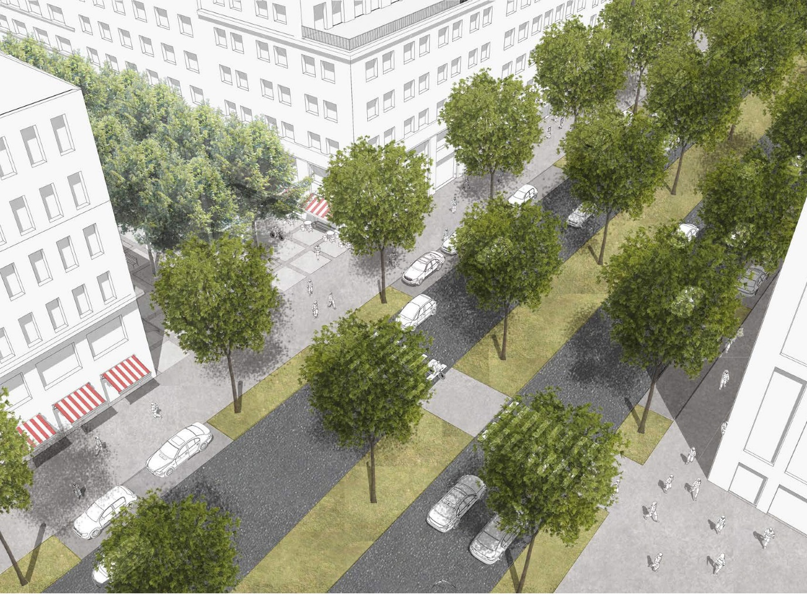
SCHÉMA – Rohanské nábřeží
Praha – Jugoslávských partyzánů
ŠÍŘKA ULICE: 42 m

Slide 18
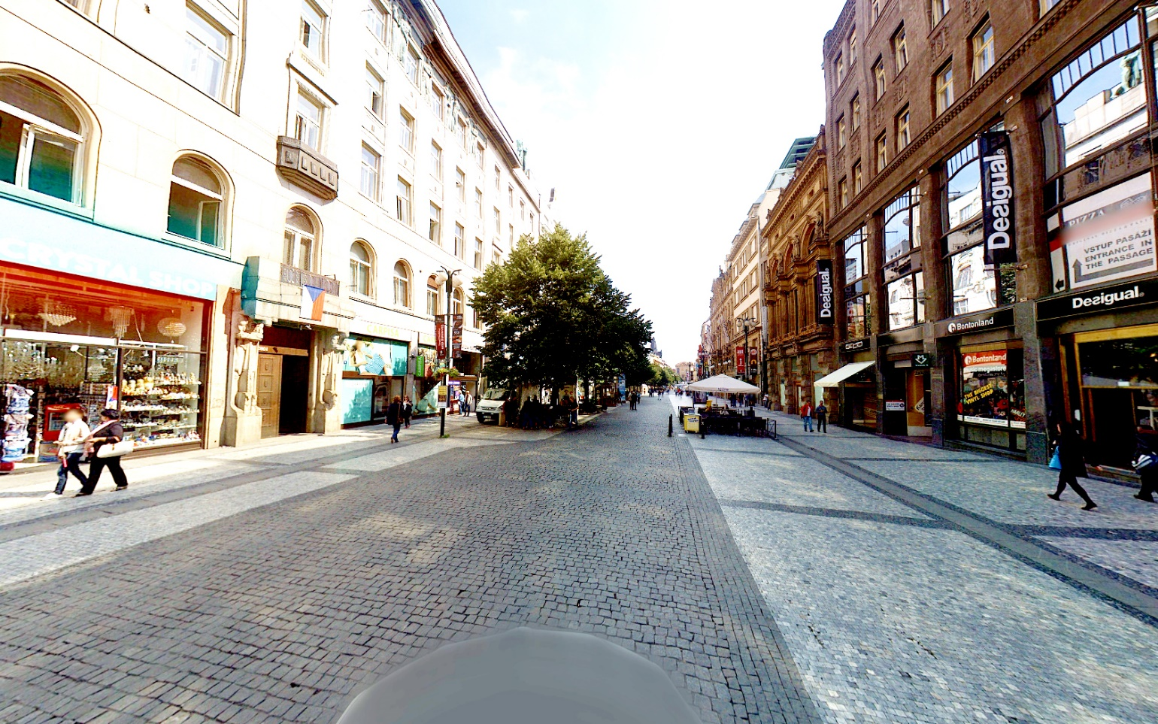
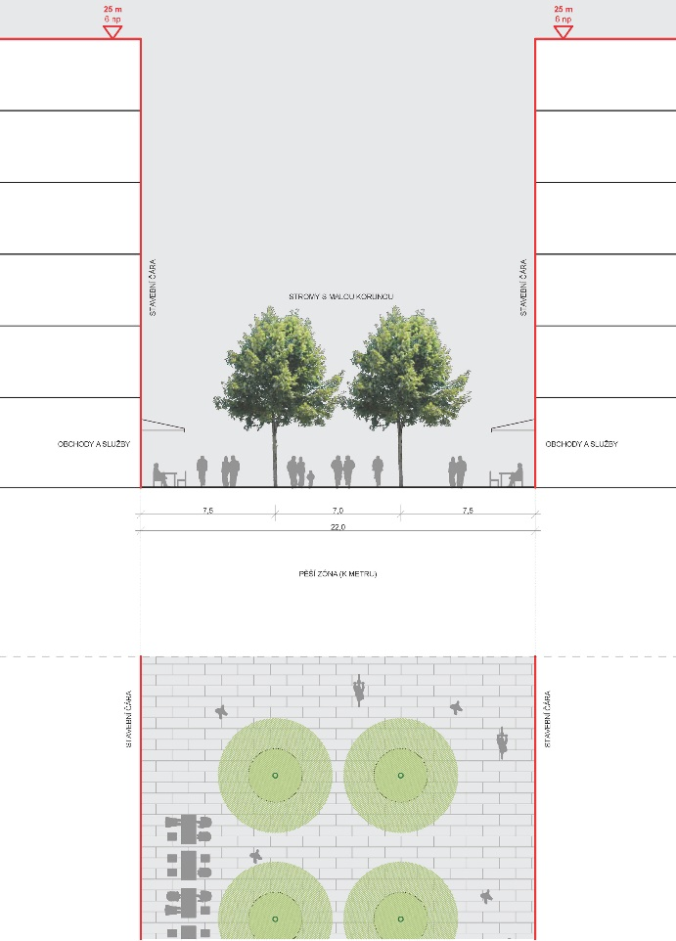
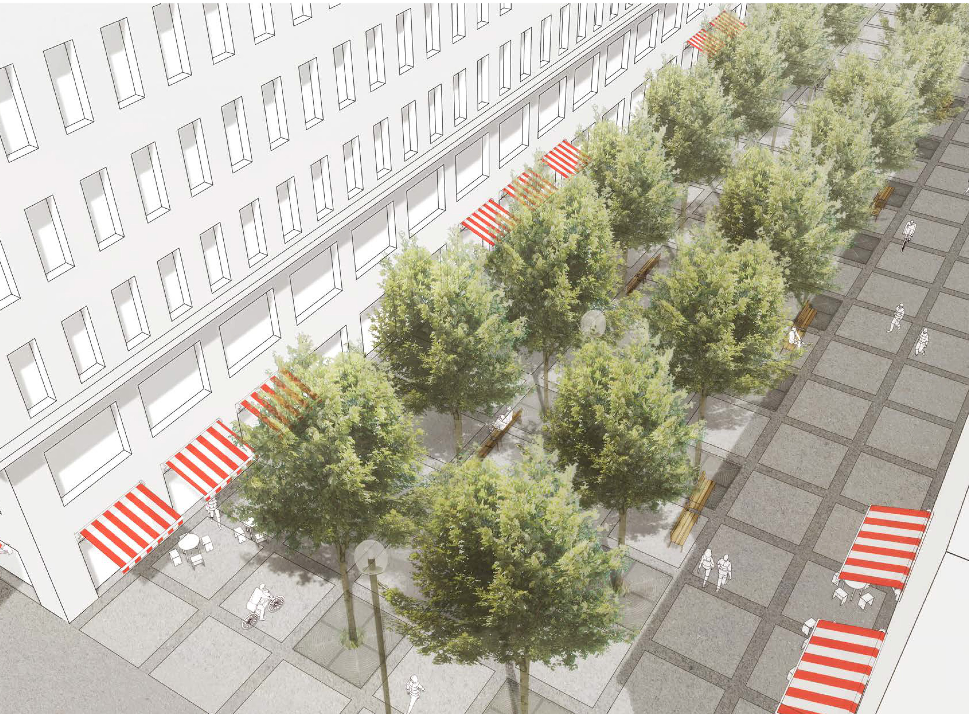
SCHÉMA – PĚŠÍ ZÓNA
PRAHA – ul. NA PŘÍKOPĚ
ŠÍŘKA ULICE: 22 m

Slide 19
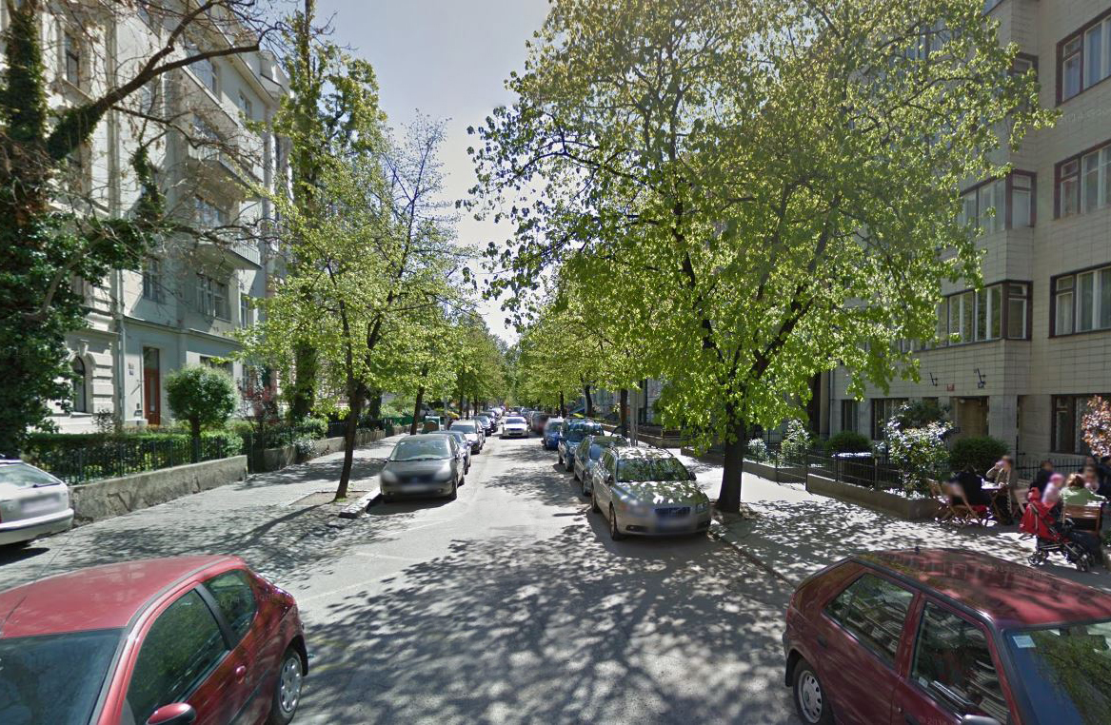
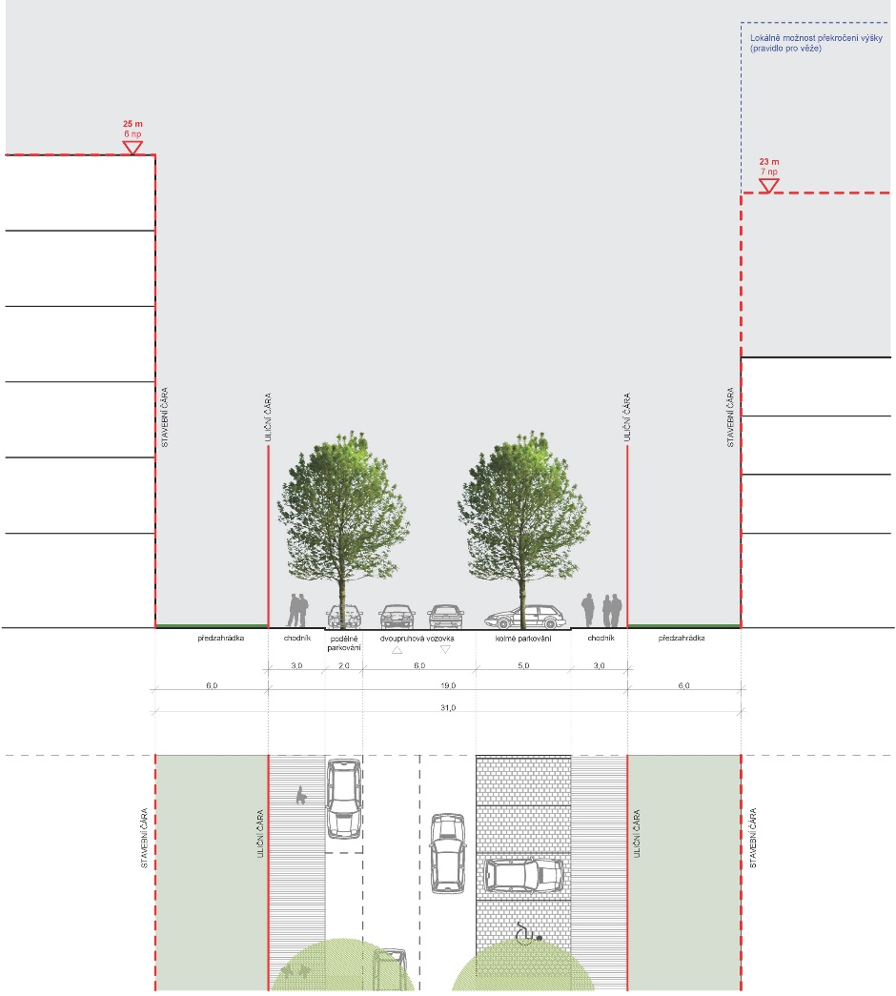
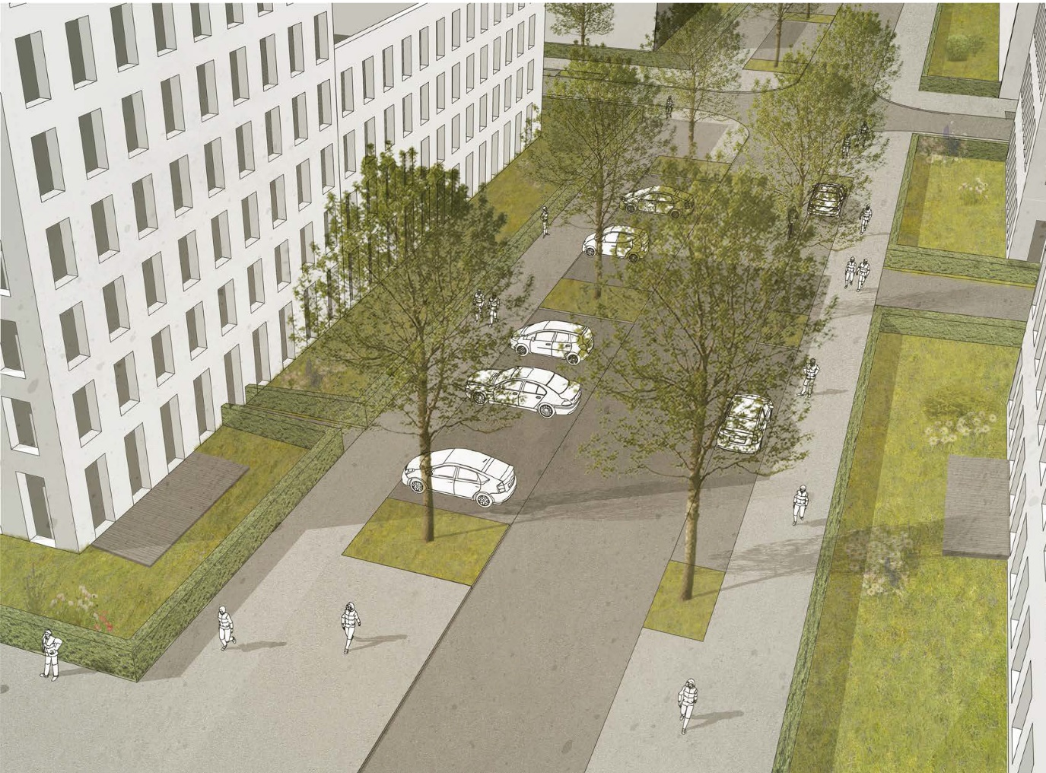
SCHÉMA – ulice s předzahrádkou
PRAHA LONDÝNSKÁ ULICE
ŠÍŘKA ULICE: 17 m

Slide 20
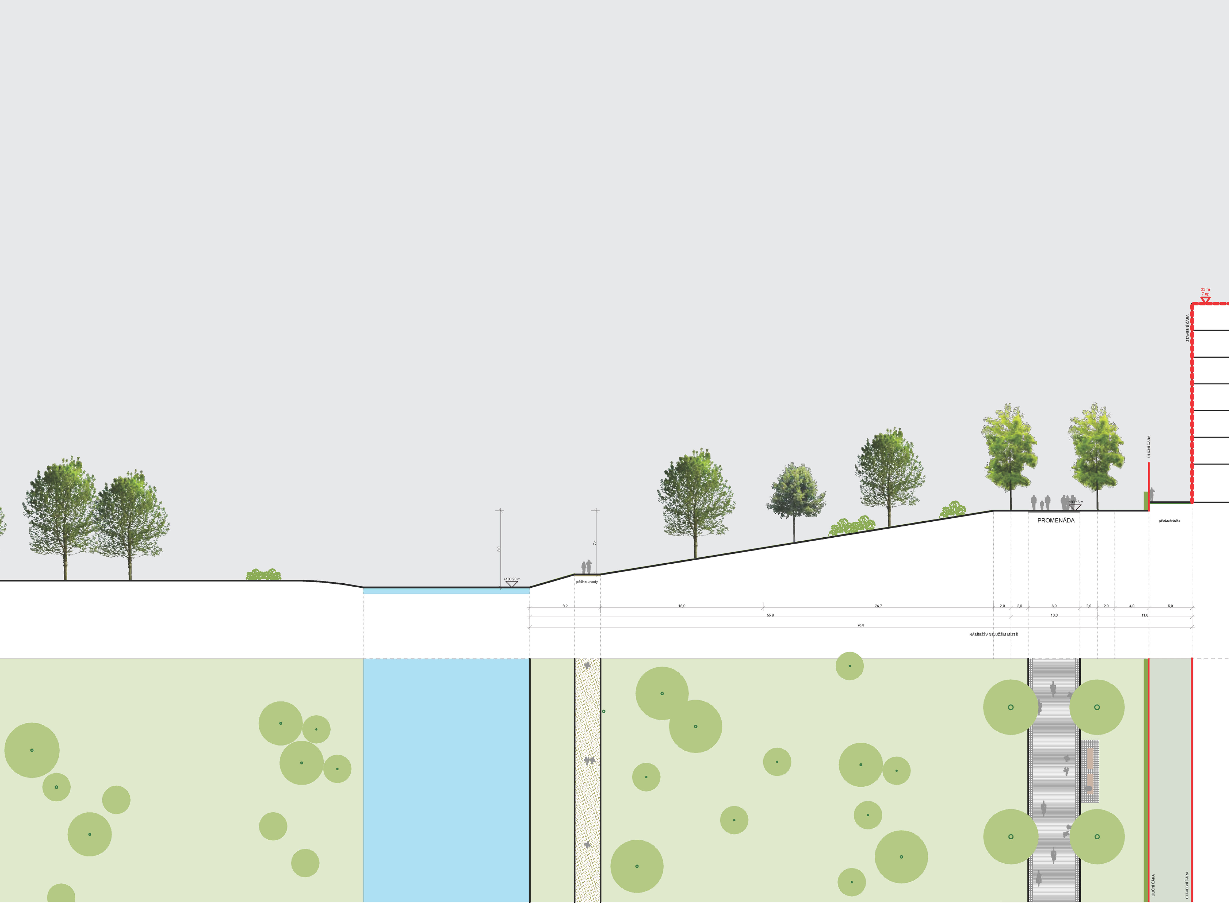
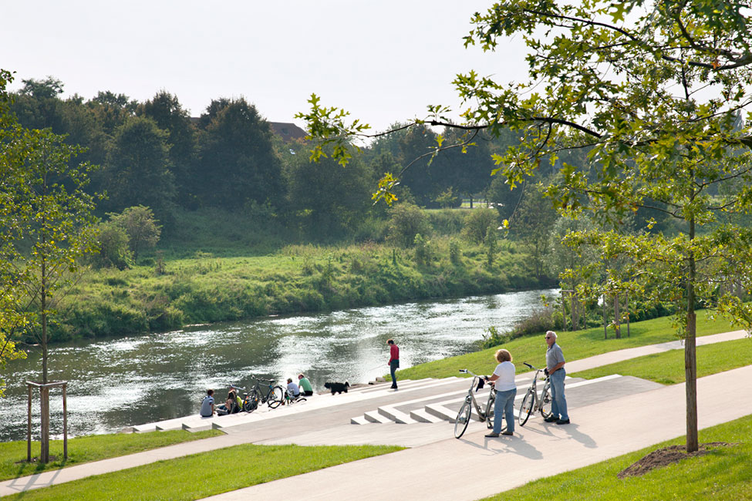
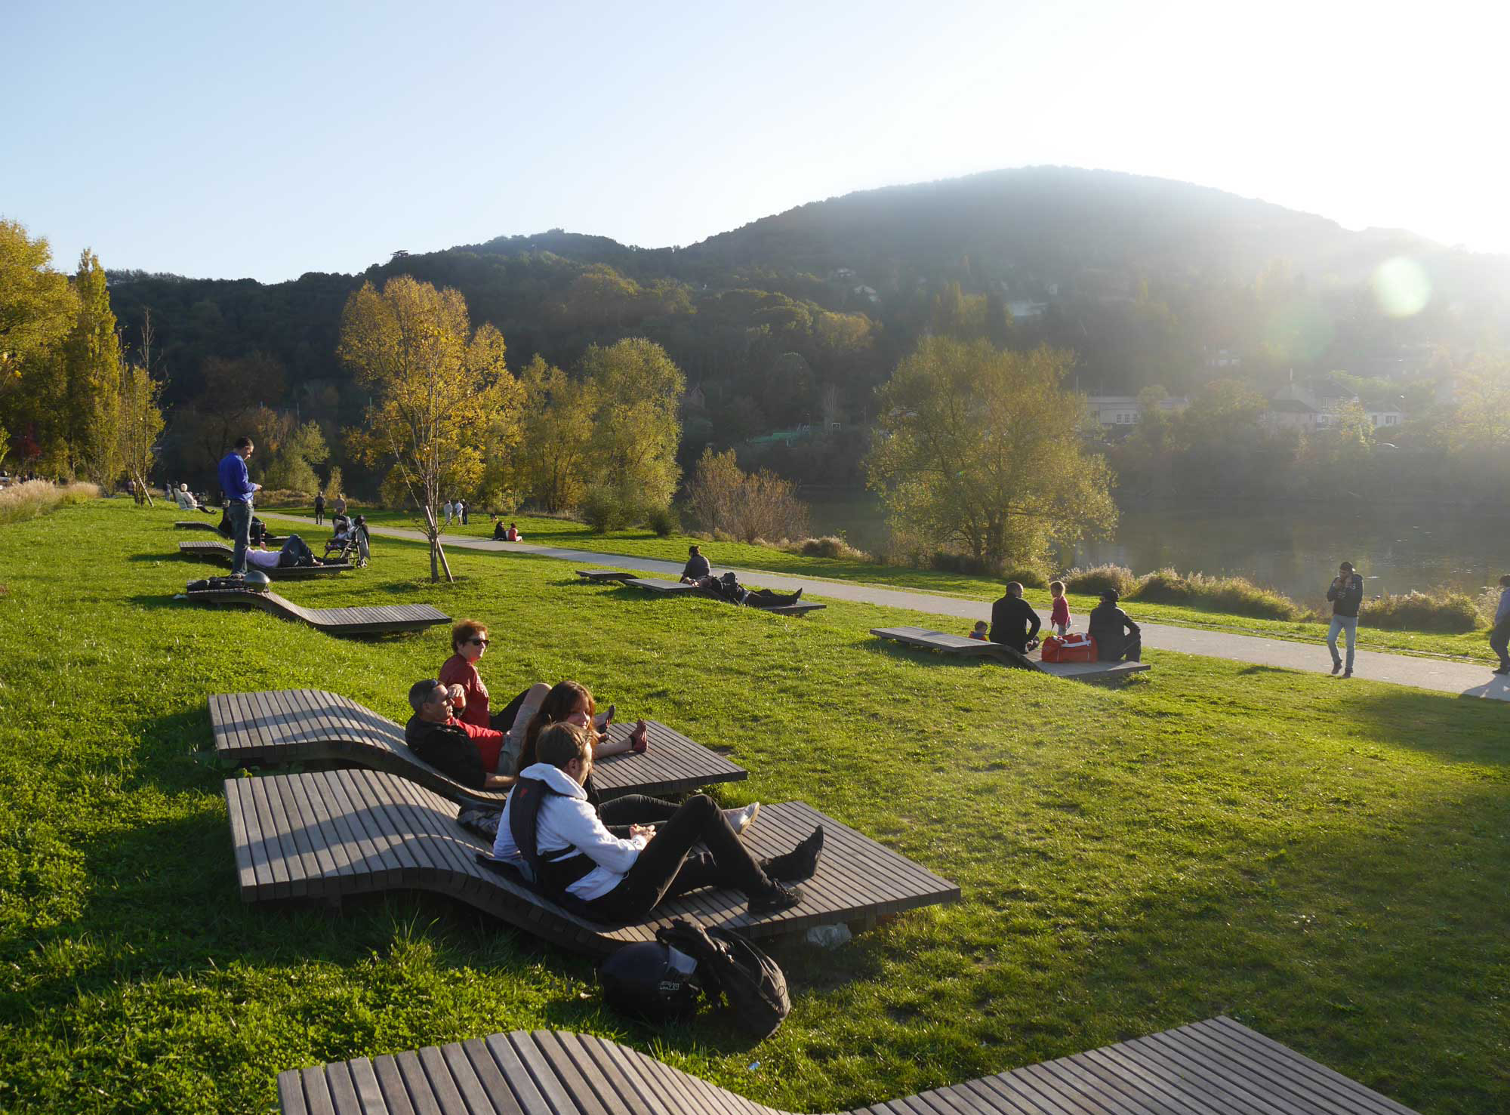
PROFILY ULIC - PROMENÁDA
NÁBŘEŽÍ LUENEN NĚMECKO
NÁBŘEŽÍ ROCHETAILLEÉ LYON – FR.

Slide 21
URBANISTICKÁ STUDIE S REGULAČNÍMI PRVKY
ZMĚNA 1
Konkretizace schválena Radou HMP – Usn.č. 2370 ze dne 4.10.2021

Slide 22
Změna 1 – koordinace s Rohanským mostem
Konkretizace schválena Radou HMP – Usn.č. 2370 ze dne 4.10.2021

Slide 23
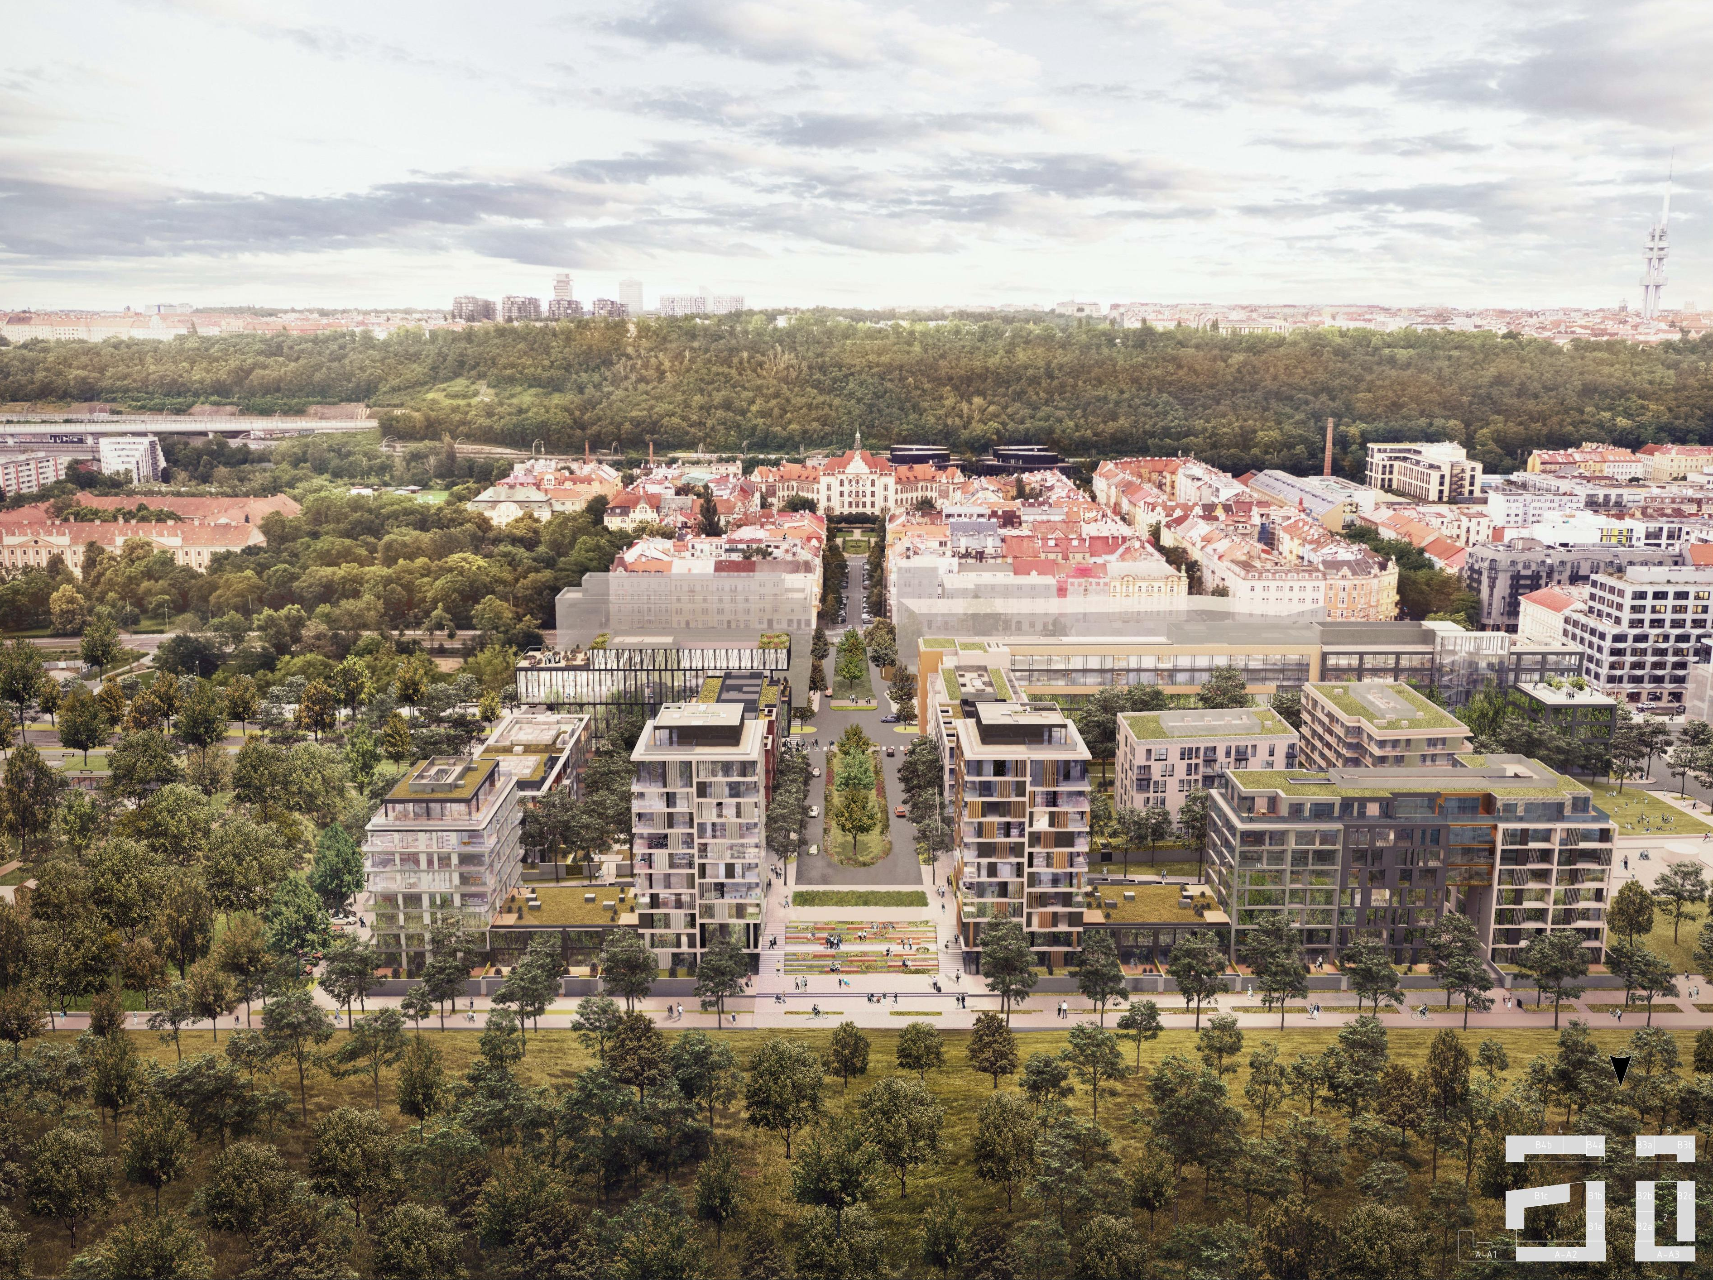
Sekce A – nadhledová vizualizace bez mostu

Slide 24
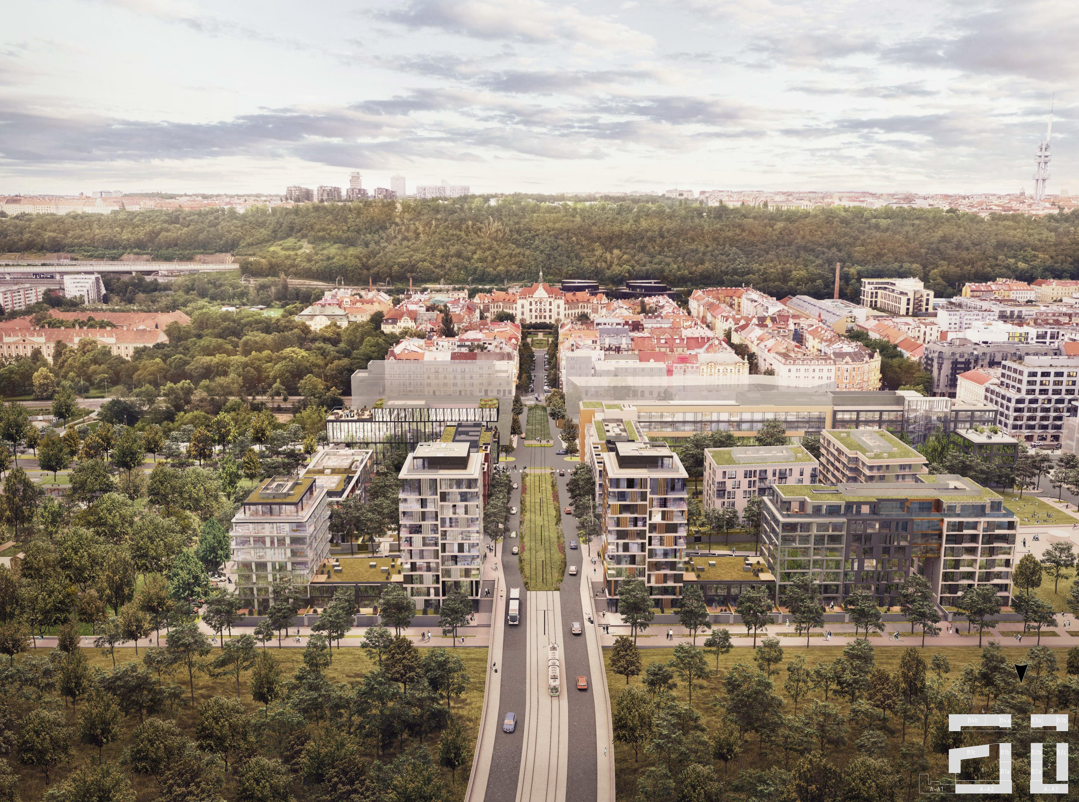
Sekce A – nadhledová vizualizace s mostem

Slide 25
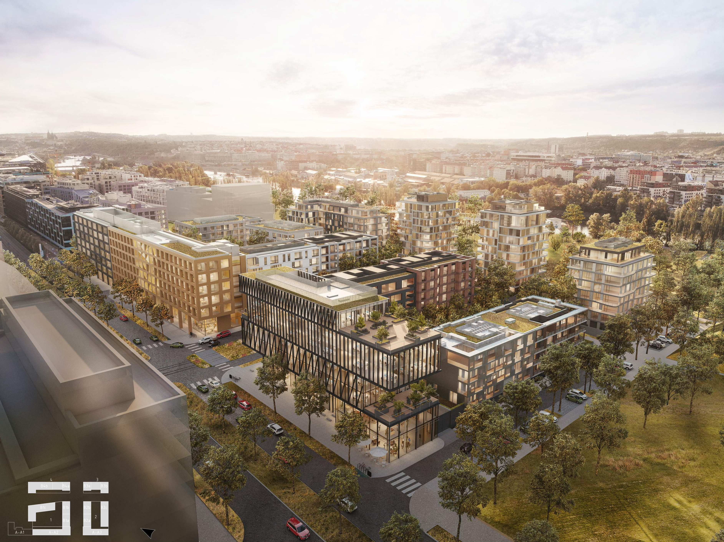
Sekce A – nadhledová vizualizace od ulice Rohanské nábřeží

Slide 26
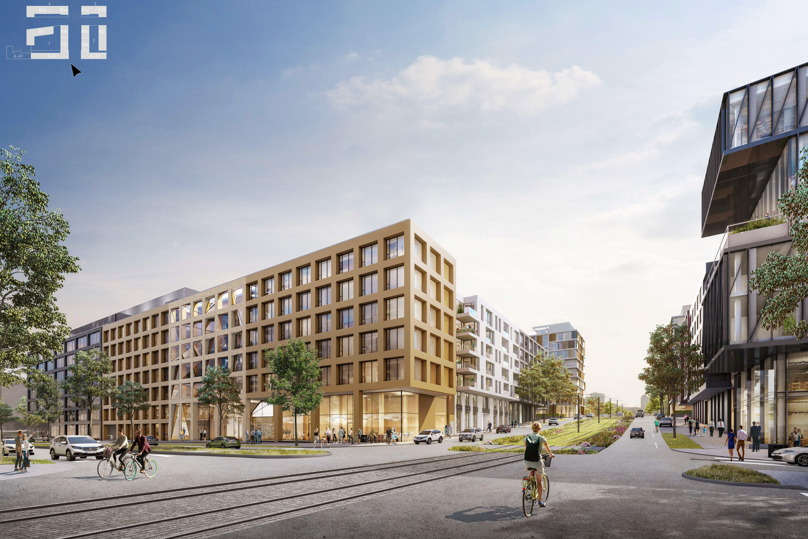
Sekce A – podhled od ulice Rohanské nábřeží

Slide 27
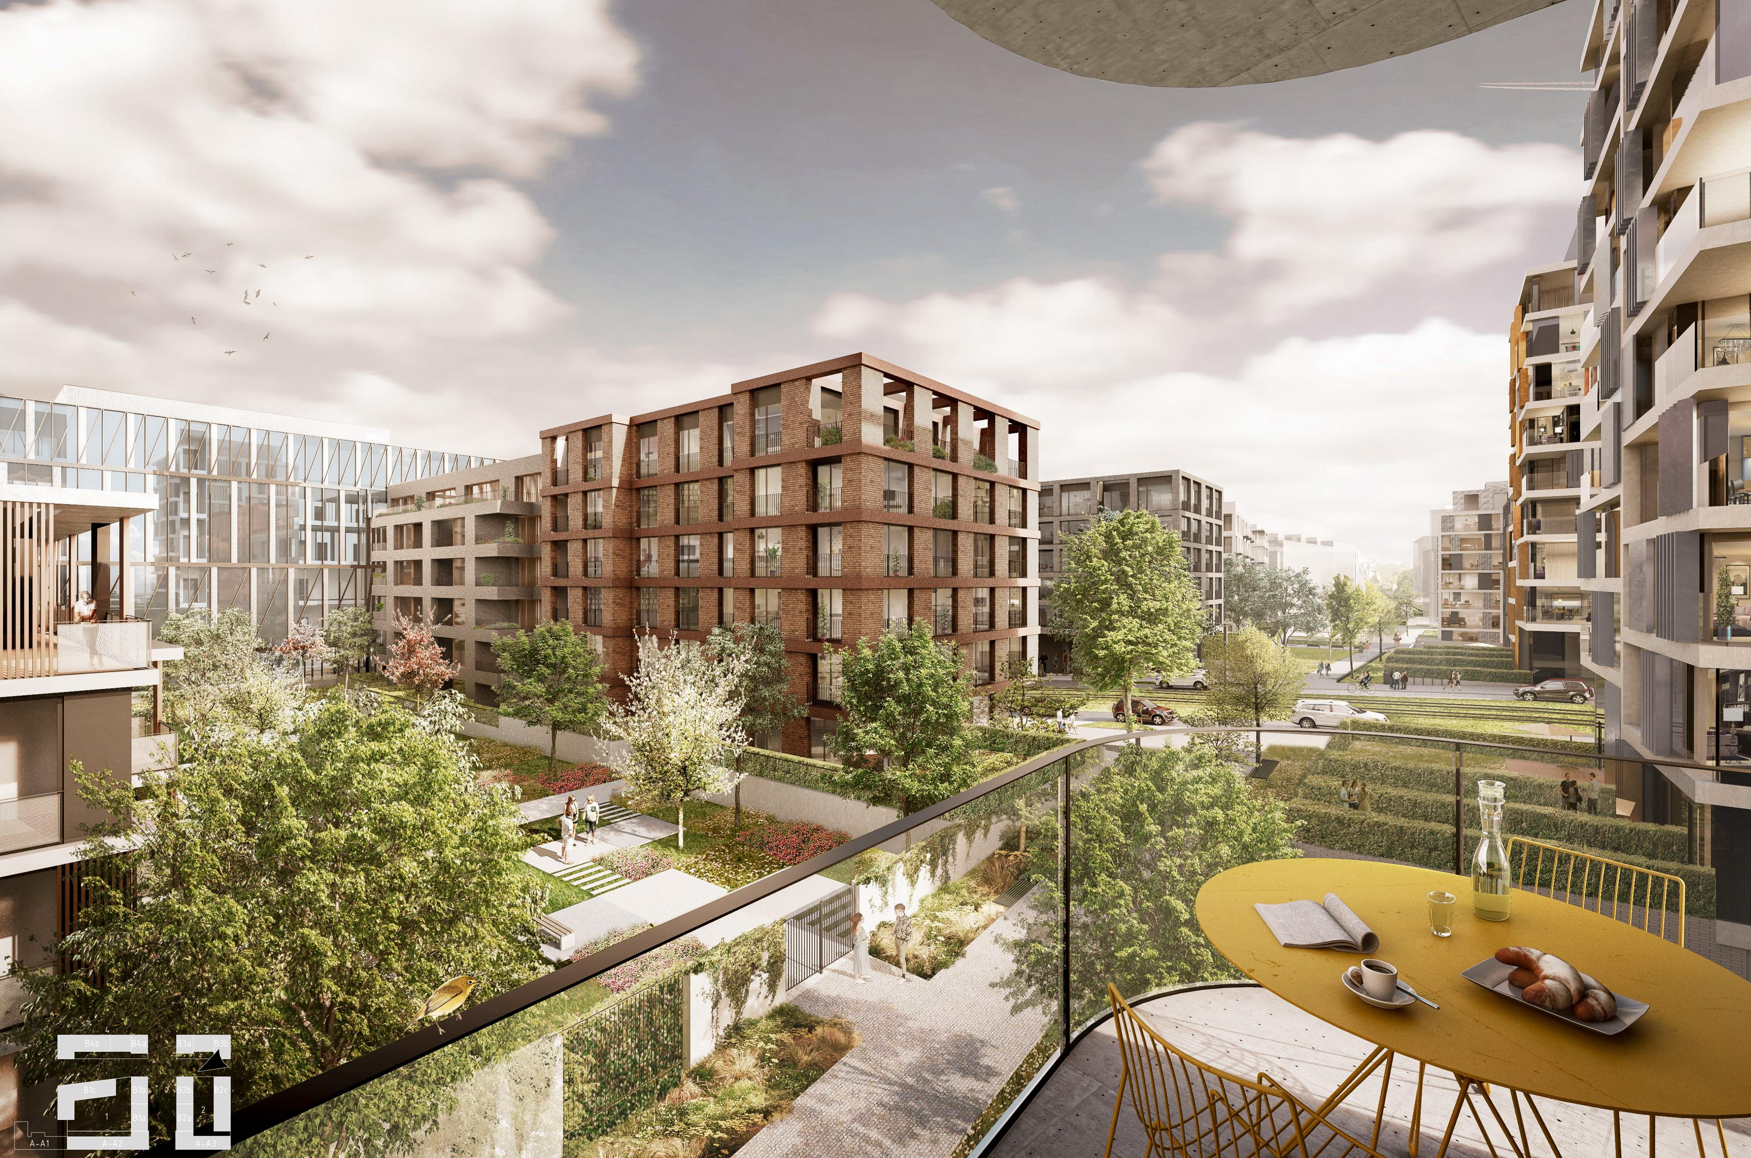
Sekce A – podhled do prostoru vnitrobloku

Slide 28
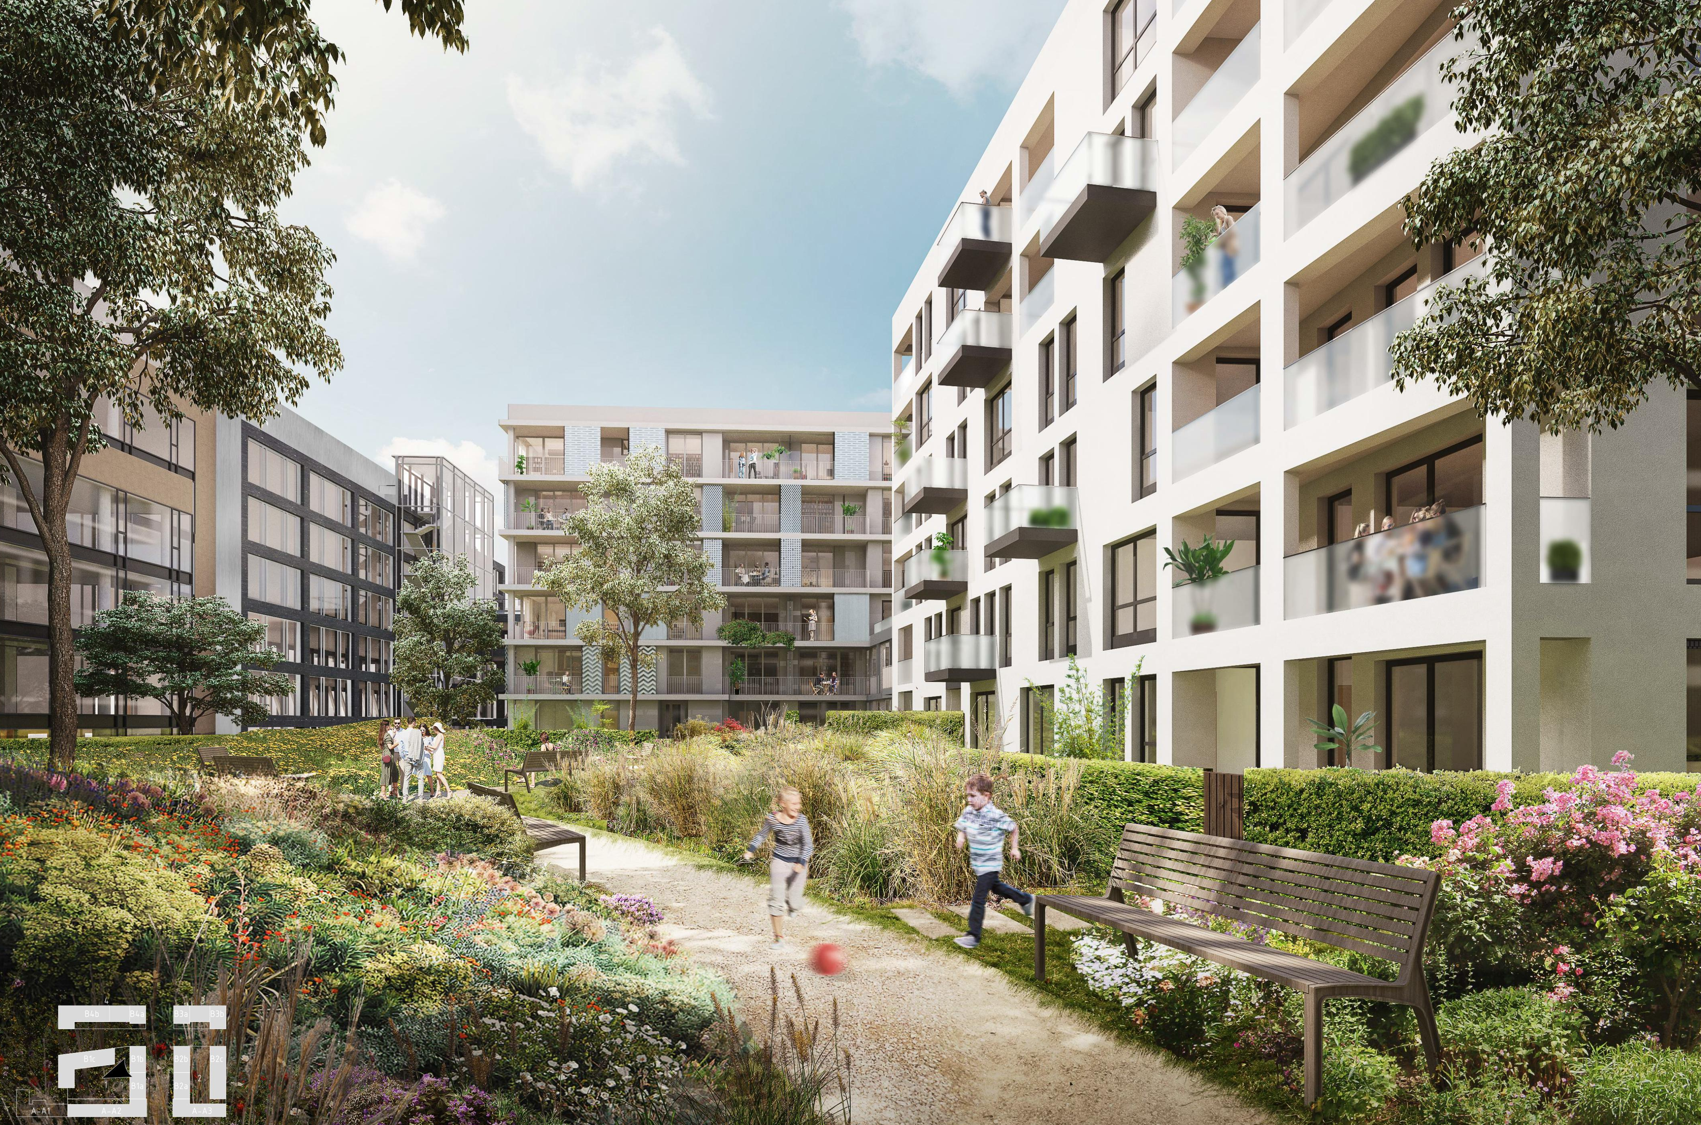
Sekce A – podhled do prostoru vnitrobloku

Slide 29
URBANISTICKÁ STUDIE S REGULAČNÍMI PRVKY
ZMĚNA 2
Konkretizace aktuálně projednávána

Slide 30
Změna 2 – koordinace se zamýšlenou základní školou
Konkretizace aktuálně projednávána

Slide 31
Z 3126 - REKAPITULACE

Slide 33
DĚKUJEME ZA POZORNOST

